Slide 1
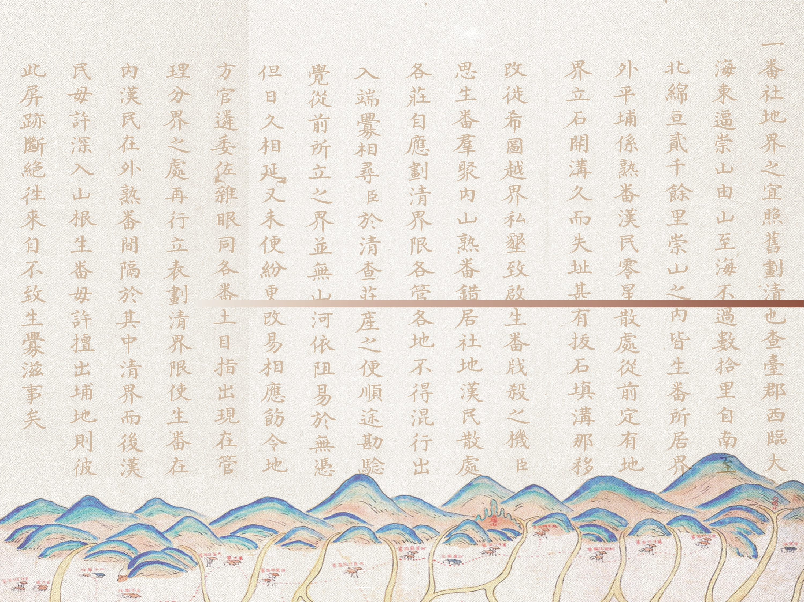
平埔族埔里大流亡： 清代中部熟番的第二次集體出走
國史館臺灣文獻館原住民專題講座
臺北長沙街國史館
2025年6月5日下午2時至4時
柯志明
特聘研究員
中央研究院社會學研究所

Slide 2

中部平埔族第一次大出走
（嘉慶）九年1804，有彰化社番首潘賢文、大乳汗（大宇）、茅格犯法懼捕，合岸裏、阿里史、阿束、東螺、北投、大甲、吞霄、馬賽諸社番千餘人，越內山逃至五圍，欲爭地（姚瑩《東槎紀略》）。

Slide 3

欽命提督銜福建台澎水陸等處地方掛印總鎮府世襲恩騎尉愛（愛新泰）、按察使司銜福建分巡台澎兵備道兼提督學政遇（遇昌） 諭
岸裡社業戶潘振文〔按：潘進文〕知悉。照得本軍門、司道訪聞彰邑岸裡社、阿里史社、阿束社、大肚社、阿罩霧社、烏牛欄社各番，多有攜眷搬入內山，冀圖開墾等事。前經札飭鹿港廳、縣傳諭通土開導諭止，毋許搬移，取結稟覆，去後未據回稟。查社番沿山居住，各有段落，不能任其遷徙。今該社番等糾眾前往，是否聽有匪徒造言恐嚇，抑或別有起釁情節，及果否欲往內山開墾。如有此等情事，均應呈官照例查辦，不能輕率搬移。除會飭屯弁〔按：北路屯千總〕錢茂祖星往查明辦理外，合行諭飭查辦。札到該業戶，立即會同社記生員楊天儒、義首王松等探明該社番等究因何事起釁糾眾搬移，抑或前往內山墾種，務得寔情，先行詳悉飛稟察奪，一面會同前往開導該社番等毋許輕率搬移。其已經搬往者，即選擇妥人飛速招令回社，各安本業，取結由營縣稟送備查。該業戶務須明白宣諭，妥協辦理，並將作何妥辦情形隨時據寔具稟，毋稍觀望延挨，致干未便。此諭
嘉慶八年十二月十九日給（鎮守福建臺灣總兵關防）、（臺灣道關防）

Slide 4
嘉慶八年1803十二月十九日臺灣最高軍政首長總兵愛新泰、臺灣道遇昌聯名發出信函，尋求岸裡社富豪潘進文（潘敦仔長孫）協助， 勸阻社番舉家遷移到界外深山開墾。
兩位首長訪查得知，彰化縣以岸裡社群為主的多社熟番， 「多有攜眷搬入內山，冀圖開墾」。攜家帶眷遷移看起來像是下定決心的永久性移民行為。
熟番移民開墾又何以會驚動最高軍政首長的嚴重關切呢？對官方而言，配置於近山平地和淺山地區屯番保留區的熟番社，各有其專責屯守區域，「沿山居住，各有段落」，豈容「任其遷徙」，前往界外從事非法開墾？
對負責國防安全的總兵而言，管下持有槍械、構成臺灣駐軍重要補助武力的屯番千餘人，集體攜械遷離駐地並違法深入界外私墾，更是茲事體大。

Slide 5
福建臺灣北路淡水總捕分府加三級紀錄五次胡（胡應魁） 諭
岸裡社番福安知悉。查該社白番潘賢文等誤聽粵監鍾興雅煽惑，率眾北來，欲往蛤仔爛（噶瑪蘭）佔墾草地，本分府深知蛤仔爛現有漳泉匪人盤踞，斷不容留，業經剴切諭知潘賢文極早回頭歸社安業在案。茲據姜勝智稟稱，潘賢文執迷不悟，惟爾福安已有悔心，業將爾名下隨行老幼、男婦、番丁百餘名留住九芎林地方，情願就地謀食等情。殊堪嘉賞，合亟諭知。諭到該社番即便率領各番，安心停住，其非爾管下之番亦可將蛤仔爛斷不肯容之處，曲為開導，留下一人即免一人受害，造福無窮。本分府定將爾格外優待，爾仍將管下男婦番眾及此外留下之番，分晰開具清單飛送察查，以憑本分府親臨安撫，從優賞齎，切勿觀望違延，速速，特諭。
嘉慶九年正月初九日

Slide 6
岸裡等社大批熟番在潘賢文的率領下，已經北上深入胡應魁職責範圍的淡水廳境內。途經配給岸裡社屯番自行收租抵充屯餉的竹塹九芎林（今新竹縣芎林鄉）暫時停留時，淡水同知胡應魁親自致函潘賢文勸阻。
當時胡應魁總算獲知潘賢文等遷移的目的地是噶瑪蘭。他以地方官的治理經驗提醒潘賢文，該處已經有漳、泉兩籍「匪徒」盤踞開墾，絕不可能容許熟番進入爭地「佔墾」：「本分府深知蛤仔爛現有漳泉匪人盤踞，斷不容留」。
潘賢文相應不理。受胡應魁委託協助處理此事的九芎林屯佃首姜勝智只好回報：潘賢文「執迷不悟」，但透露潘福安等「老幼、男婦、番丁百餘名」已經回心轉意，願意留在九芎林「就地謀食」。
雖然這畢竟還是個不願「歸社」（返回原居地／原駐地）的選擇，胡應魁無可奈何，也只好勉強接受了。

Slide 7
鎮道兩位官員還在追問「究因何事起釁糾眾搬移，抑或前往內山墾種」時，不僅原已因為控爭通事派系內鬥而蠢蠢欲動的岸裡社，以及由於大墩庄焚殺事件而急於避禍的阿里史社，其他彰化縣（今台中地區）生計困難、噪動不安的鄰近熟番社也一起加入搬移的行列，動身前往噶瑪蘭。
流亡途經九芎林屯餉地，淡水同知胡應魁透過岸裡社聘僱的屯佃首姜勝智勸說留人，既以有「漳泉匪人」盤踞嚇阻，又以關心安危動之以情。此去前途未卜、福禍不定，在同知軟硬兼施「曲為開導」下，終於說得潘福安信心動搖，留下百餘人就地謀生。
患難兄弟就此分手，此去前程又多添幾分凝重。但是又奈何。多數人還是跟著潘賢文走了。
巴宰族挨焉祭歌同族分支曲內兄弟過橋分手的橋段：
Tatu過橋北去，變成「生番」， Tau從橋上滑落，變成「山羌」。

Slide 8
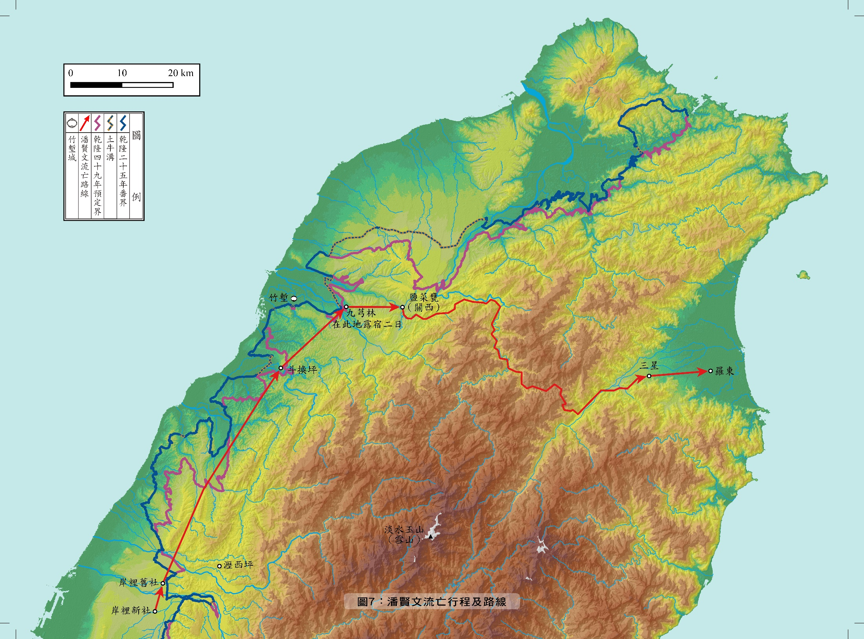

Slide 9
潘賢文協助擊退海盜朱濆（嘉慶十二年1807）
嘉慶十二年九月，失聯三年後的潘賢文主動與胡應魁聯絡，向他通報「猴猴社生番界內蘇澳地方」有海盜朱濆船隻二十餘艘停泊。
奉旨來臺查辦海盜的福州將軍賽沖阿令楊廷理從三貂入山，進入噶瑪蘭，抵達開墾前沿濁水溪北的五圍（今宜蘭市）駐查。
「通事」潘賢文帶同土目茅格大禹（茅格都烏）、大烏（大宇）等從羅東渡濁水溪（今蘭陽溪）前來謁見，表示願意協同官軍抵禦朱濆。
楊廷理央求在溪南溪洲開墾的泉籍義首林永福、蔡燕、翁清和與在羅東開墾的潘賢文帶領民番千餘人前去蘇澳會同水師圍攻，並於九月二十日成功驅逐海盜朱濆。

Slide 10
狡兔死走狗烹
海盜消滅後，官方對潘賢文等的態度丕變。
原先皇帝諭旨內以海盜盤踞作為對象，擔心噶瑪蘭若不收入版圖恐怕會有「肘腋之患」， 此時由於漳泉分類械鬥問題嚴重，在嘉慶十五年1810閩浙總督方維甸奏文裡，已經轉變成漳人獨大「以強凌弱」的治安問題。
總督既認定熟番與漢人雜處並相互勾結，「上年（十四年）漳人亦曾與泉人械鬥，熟番互相黨護」，也採信溪南生番對潘賢文等侵佔土地的指控，對於噶瑪蘭熟番設屯原議，當即逕予擱置，預定的屯官潘賢文等也變成亟待處理的「問題」。
知府楊廷理、巡檢胡桂於1810四月四日奉總督委任前往噶瑪蘭「清查田甲、分劃地界」，進行設治前的調查準備工作，共歷時三個月。除「清查田甲、分劃地界」的工作外，楊廷理也一併處理了總督關心的「肘腋之患」。

Slide 11
楊廷理入蘭後，果然以涉嫌參與嘉慶十四年1809六月發生於羅東阿束社的分類械鬥殺人事件為由，逮捕通事潘賢文、土目茅格以及涉案的漳人，移送臺灣知府汪楠審訊。
總兵武隆阿與臺灣道張志緒於報告此事的奏文裡強調剛剛收入版圖的噶瑪蘭「民情獷悍」，並引述總督方維甸前述奏文中形容的「以強凌弱，相習成風」八字，建議對潘賢文等「必須從嚴懲辦，使頑民咸知戒懼」。
兩人於1810七月就汪楠所擬的判決複審，以「潘賢文一犯起意糾約械鬥，雖未傷人，即為罪魁禍首，應照械鬥為首例，擬斬立決」，判處死刑確定，與「聽糾械鬥各斃一命」的土目茅格及漳人黃吉、林梅、鍾東四名，「綁赴市曹處斬，傳首於噶瑪蘭梟示」。
傳首梟示外，兩人同時出公告重申嚴禁總督訓斥為「肘腋之患」的「以強凌弱」之風：「將該犯等恃強欺弱犯事案由，申明定例，剴切曉諭，使在地頑民怵目驚心，以昭炯戒」。

Slide 12
曾在當地任官的姚瑩作為事後的見證人，倒是忠實記載了潘賢文、茅格遭處決後，社眾面臨的最後命運：「漳人遂有羅東」。
至於漳人據有羅東，究竟是因為潘賢文與茅格率眾焚殺逐散屬下熟番所致，還是清廷幫忙除去兩人奏功，留待賢明讀者自行判斷。
羅東漳州人於嘉慶二十年1815募款蓋大眾爺廟（今羅東城隍廟，即慈德寺）。廟內〈羅東城隍廟興建沿革〉碑文追溯：「來自彰化、臺中地區平埔族千餘人移居本地後，在拓墾過程中，因土地爭奪，種族衝突，罹難者不計其數」，「為安奉無人祭祀的靈位」，而蓋廟「供奉大眾爺」。似乎因為奉祀這些熟番的無主孤魂，本廟也被當地人稱作「番仔廟」。
羅東漳人自覺對潘賢文、茅格有所虧欠加上發生瘟疫，大眾爺廟建立五年後（嘉慶二十五年1820，潘賢文死後十年），廟內設置「羅東功德主」牌位，祭祀潘賢文、茅格兩人。

Slide 13
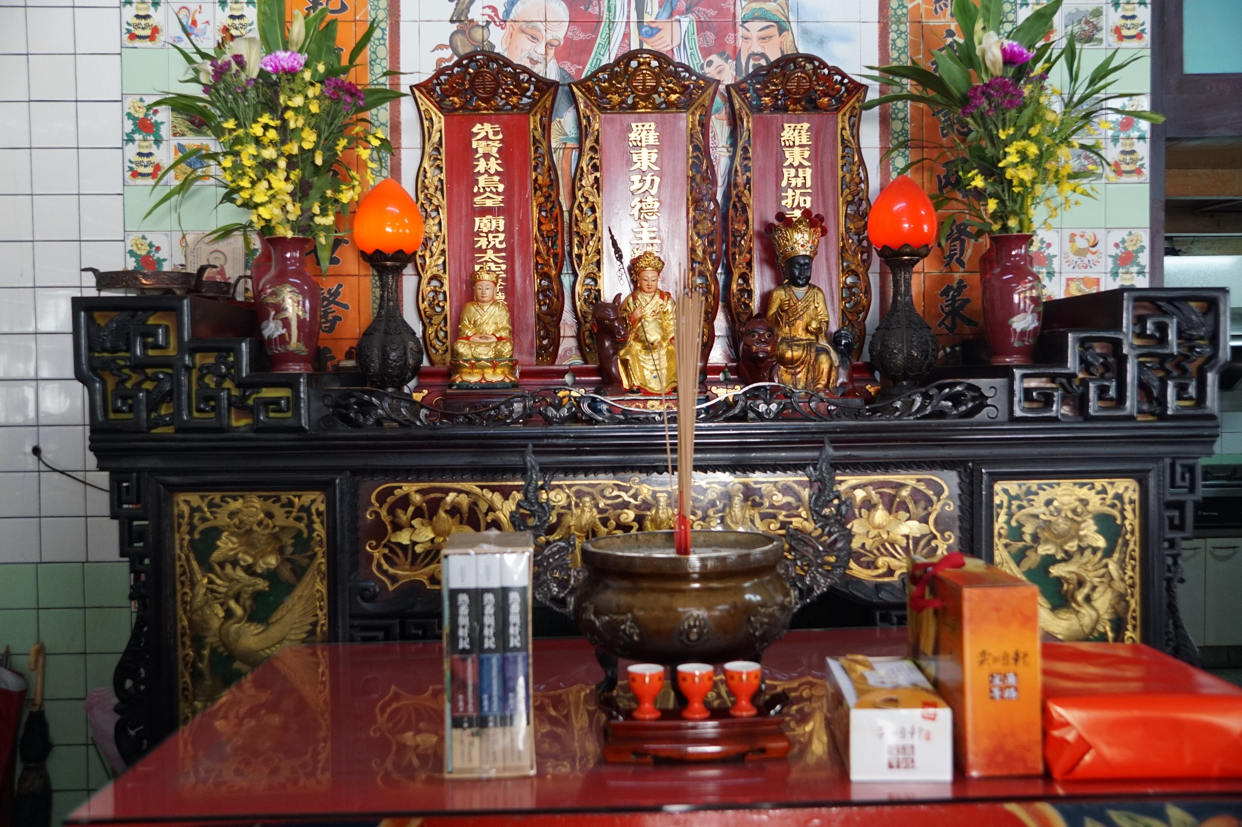

Slide 14
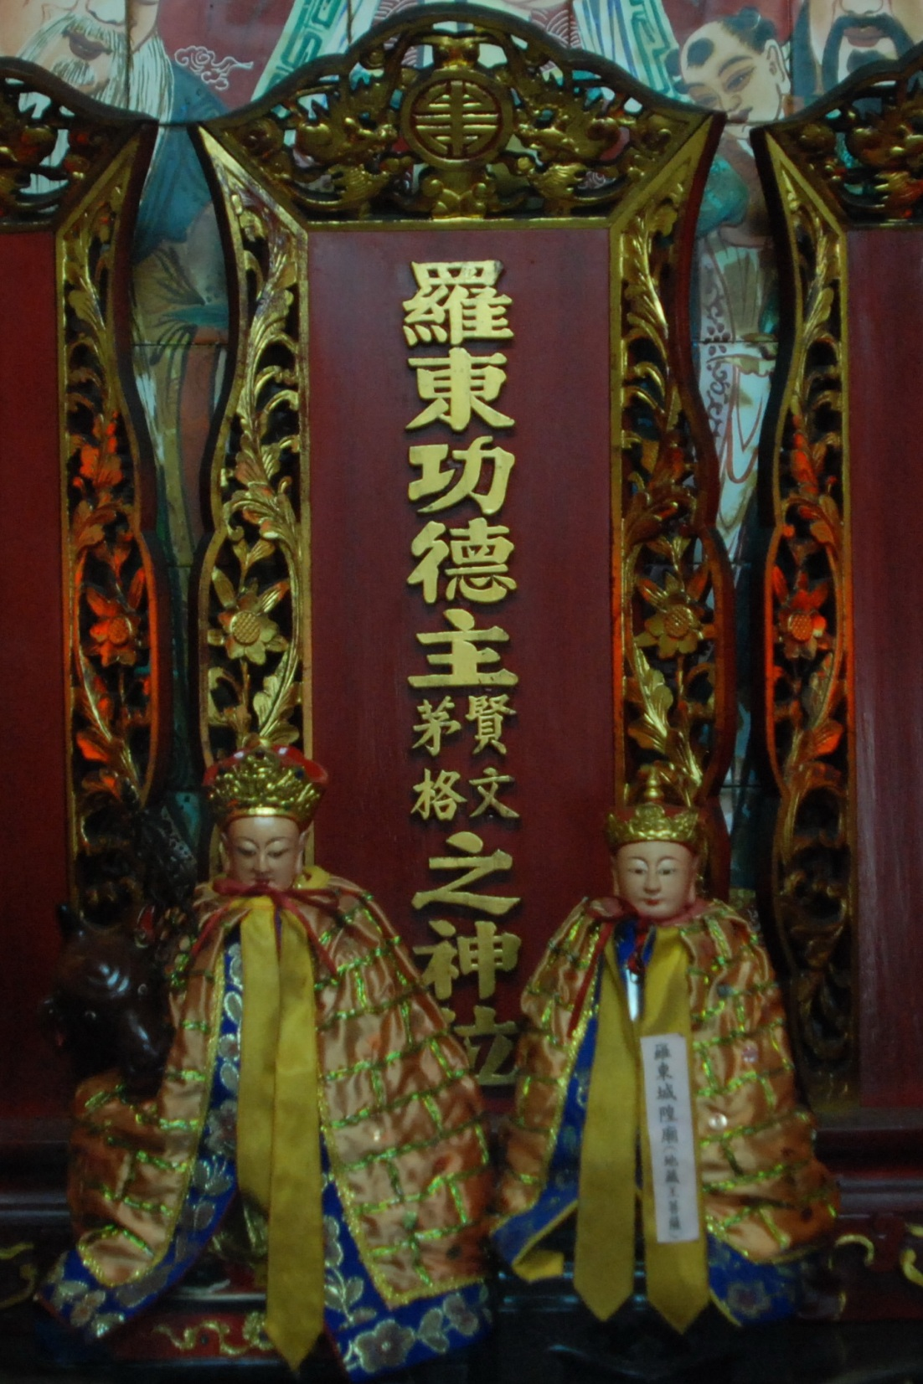

Slide 15
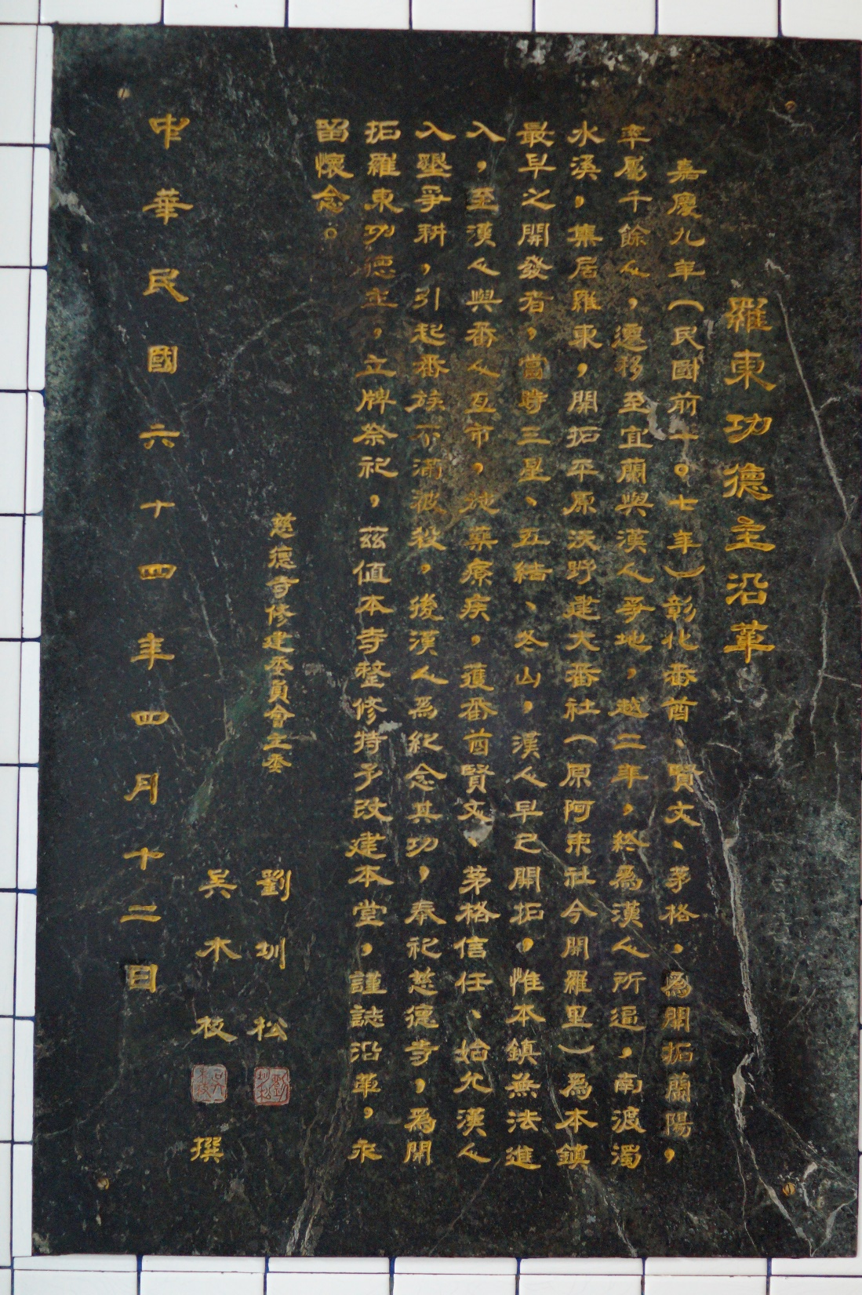
功德堂牆面鐫刻「羅東功德主沿革」碑文

Slide 16
「內應說」（寺廟台帳1930s）、「吳鳳說」（今說）
功德堂碑文內稱「漢人與番人互市，施藥療疾，獲番酋賢文、茅格信任，始允漢人入墾（羅東）」，而漢人入墾「爭耕」，「引起番族不滿」，導致潘賢文與茅格「被殺」。
一位地方傳說中能藉由瘟疫迫使漢人不得不承認他的開墾「功德」而豎立牌位奉祀的陰神， 終究還是沒有辦法制止羅東當地漢人把他呈現為一位因為過度親近漢人而開罪族人，以致被同族殺害而犧牲的「番酋」。

Slide 17
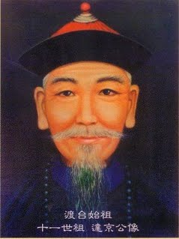
主持割地換水的漢通事張達京

Slide 18
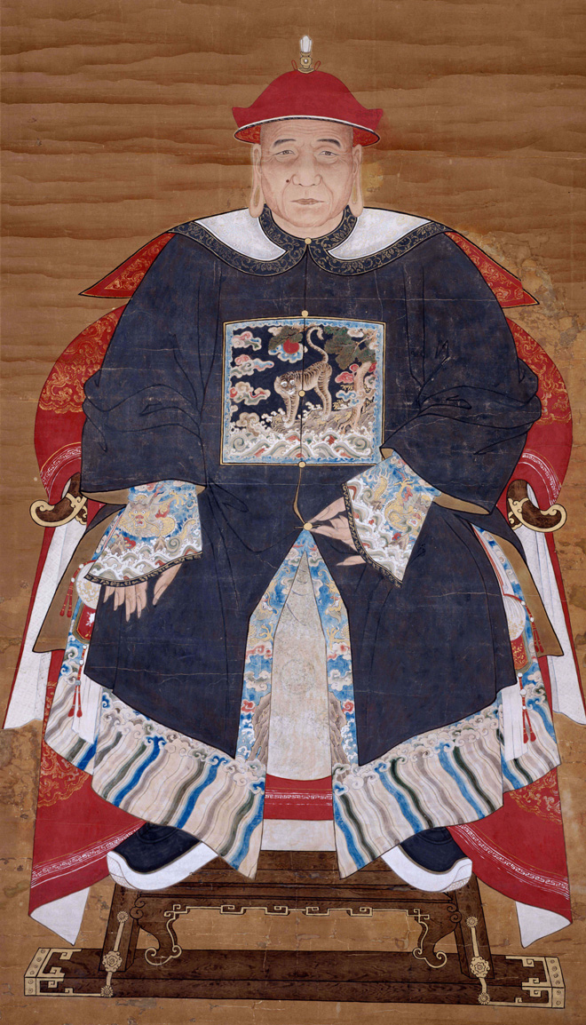
首任番通事潘敦仔

Slide 19
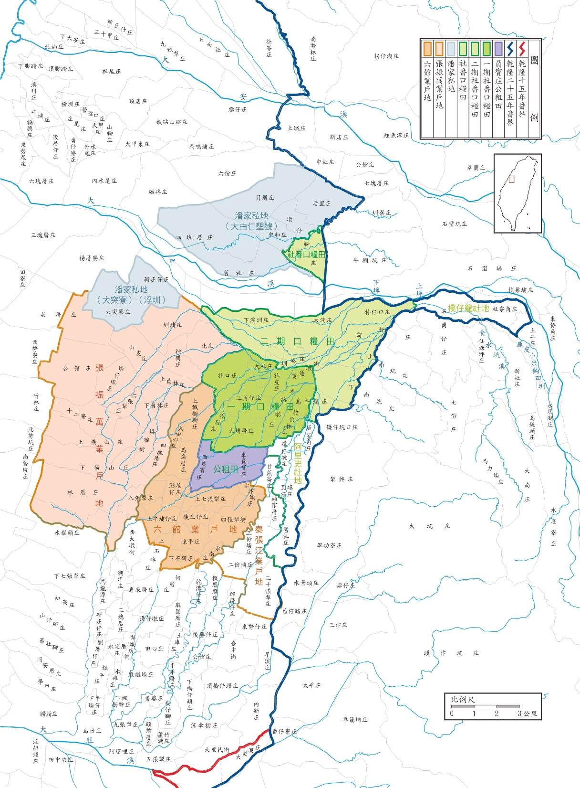
大甲溪南岸裡新社土地分區圖

Slide 20
岸裡社公私租額類別：大公小私
（單位：石）
時間 | 通事 | 公租 |  |  |  | 私租
 |  | 員寶庄大租 | 六館業戶社課 | 其他公費租 | 抽派口糧租 | 社番口糧租
乾隆33年¹ | 潘敦仔 | 2,277.60 | 未交代 | 未交代 | 不定額、不定時 | 24,661.1（一期）
乾隆44年² | 潘輝光 | 1,953.60 | 399.00 | 未交代 | 2,344.00 | 23,440.0（一期）
乾隆46年³ | 潘明慈 | 2,067.20 | 400.00 | 208.00 | 3,516.00 | 23,440.0（一期）
乾隆59年⁴ | 潘亮慈 | - | - | - | - | 6,875.7 （二期）
嘉慶2年⁵ | 潘亮慈 | 1,980.00 | 400.00 | 100.00 | 照依前規 | -

Slide 21
岸裡社公私、大小租額：公小私大、一家獨大
單位：石
租額別 | 潘家 | 社眾 | 合計 | 占總額比 | 潘家租額比
大租、社課 | 1,624.20 | 2,480.00 | 4,104.20 | 10.85% | 39.57%
小租（一期） | 1,629.00 | 23,440.00 | 25,069.00 | 66.27% | 6.50%
小租（二期） | 1,780.00 | 6,875.70 | 8,655.70 | 22.88% | 20.56%
總額 | 5,033.20 | 32,795.70 | 37,828.90 | 100.00% | 13.31%

Slide 22
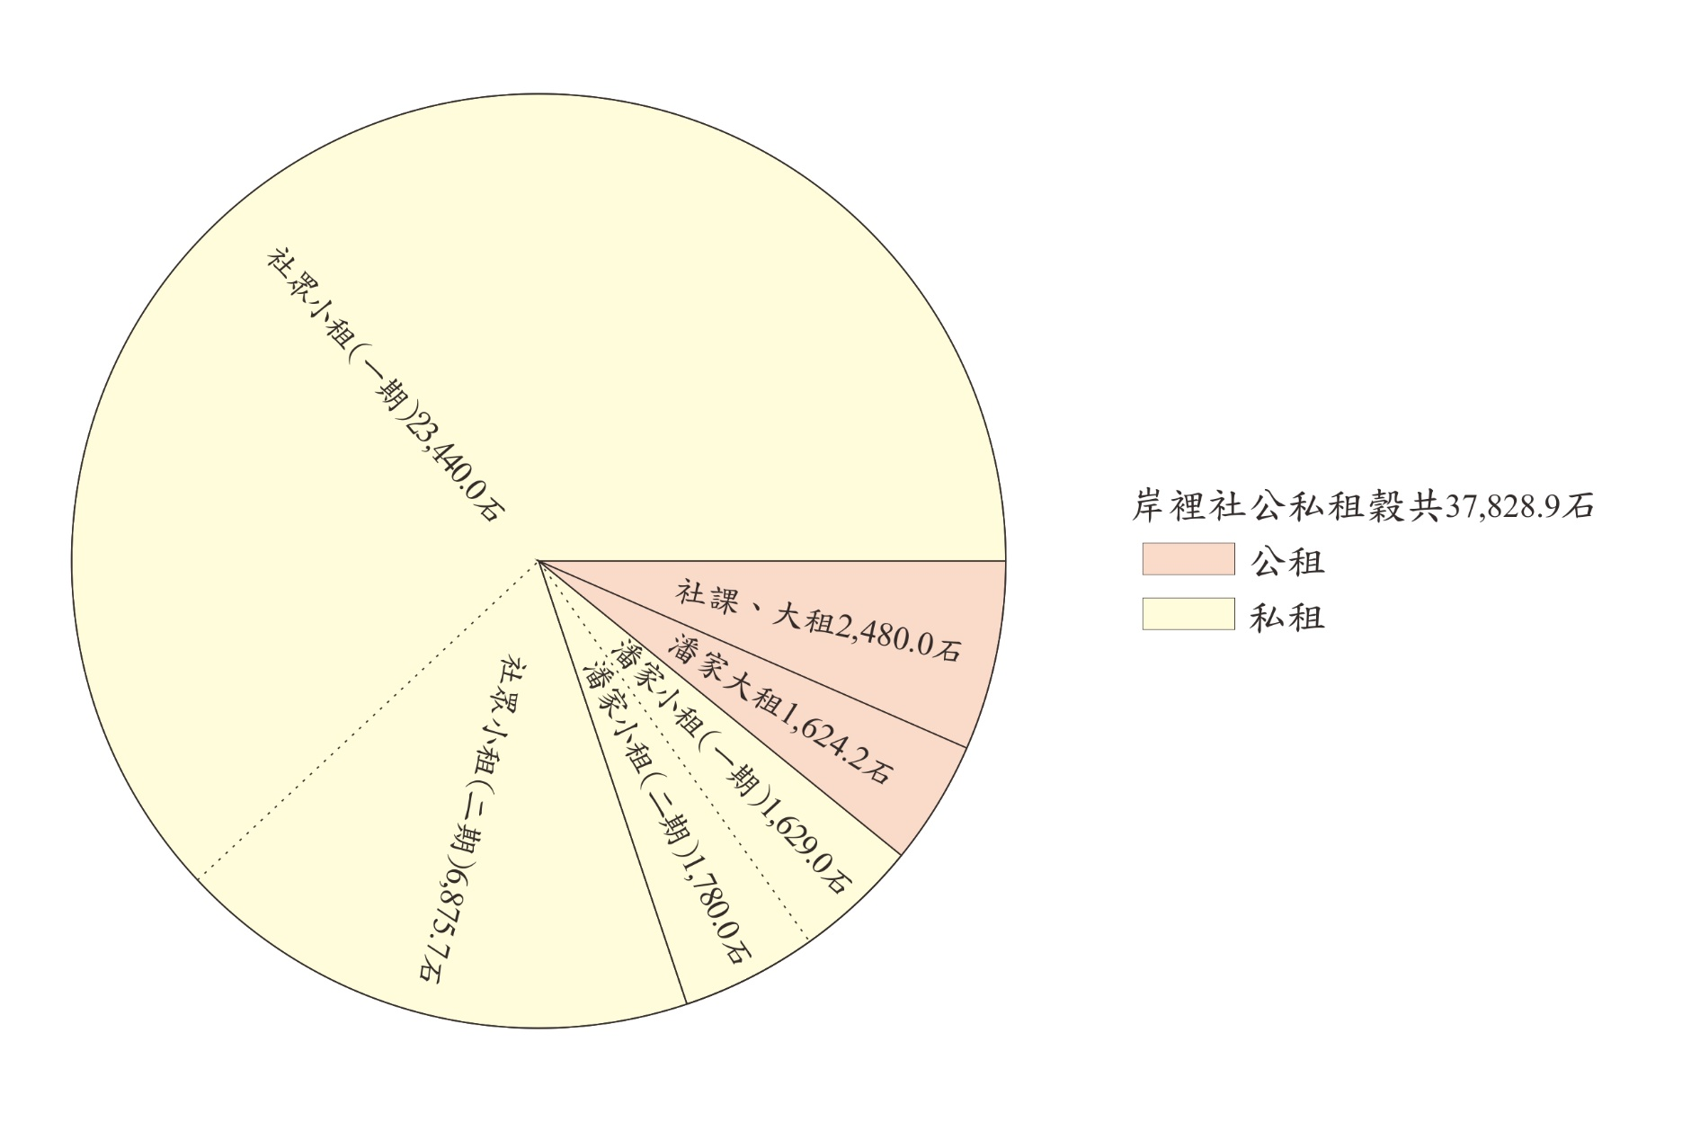
「大公小私」、「公小私大」、一家獨大的社產體制

Slide 23
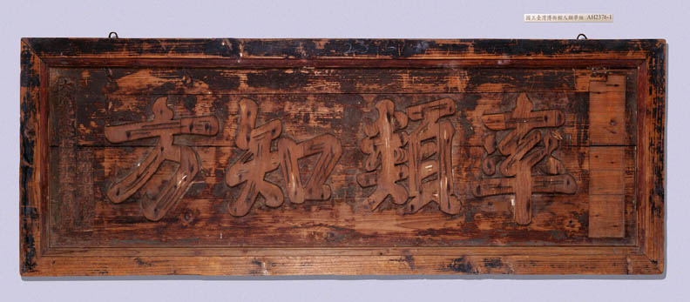
率類知方
「社眾保護者」兼「國家代理人」的角色兩難

Slide 24
誰打開了潘朵拉的盒子：什麼原因觸發菁英轉型？
繼承危機
第二任理番同知李本楠怕協力中介者「尾大不掉」，不讓總通事潘敦仔的兒子潘士萬繼位。
由於潘士萬不得繼承父職，岸裡社通事與社主的職位就此分立。
潘士萬的「公私之分」與「化公為私」
潘家自居為岸裡社的創業功勞者，一向公私不分，自不可能交出全部的公租。但要留下多少作為酬庸自己功勞的私租，恐怕頗費一番思量。潘士萬決定的原則，事後想起來，倒也不是很複雜：留給通事剛好夠用的租額。他交出了員寶庄大租（與車工穀）1,953.6石，以及六館業戶社課租400石，而保留了其餘租額1,624.2石。
潘家財勢的規模足以左右整個社群的政治經濟發展動向，其自身就構成一個階層。

Slide 25
「率類」但是不「知方」的通事：不識字的繼任通事阿打歪希（乾隆36,06,15 ~ 38,04,27）
因公租被佔收及抵制而失能的傳統保護型菁英
通事變社主：從求取不成，到棄如敝屣的通事職位（「著潘士萬頂充，詎潘士萬推諉」）
扶立傀儡通事潘輝光（乾隆38,06 ~ 44,07）：外社人（阿里史社人）潘輝光作為潘家權力復辟與通事性質轉化成營利搾取型菁英的範例。
先是作為公租的社課、大租劃出四成歸入潘家，乾隆四十年社主派通事潘輝光因公租不足而採一九抽，取走一期口糧田社番租額2,344石，四十三年再加一成增為二八抽，收取4,688石，四十四年社眾推翻潘輝光後雖然退回一九抽，但新任社眾派通事潘明慈還是無法平抑財政赤字，四十六年與社眾取得妥協改為一九孔五抽，抽取一成五，3,516石。

Slide 26
「公小私大」的社產體制

Slide 27
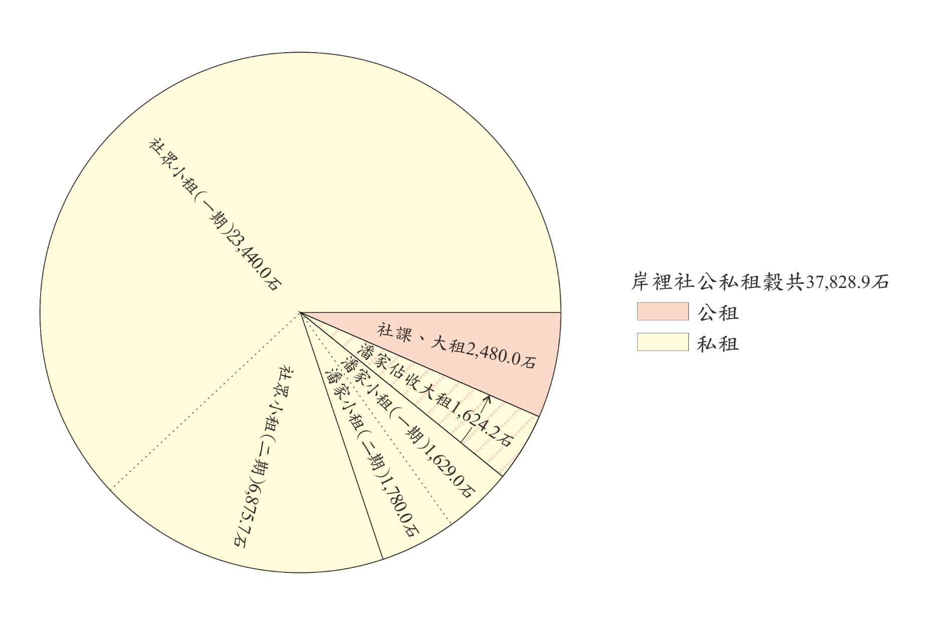
潘家佔收公租
乾隆三十六年通事、社主分家

Slide 28
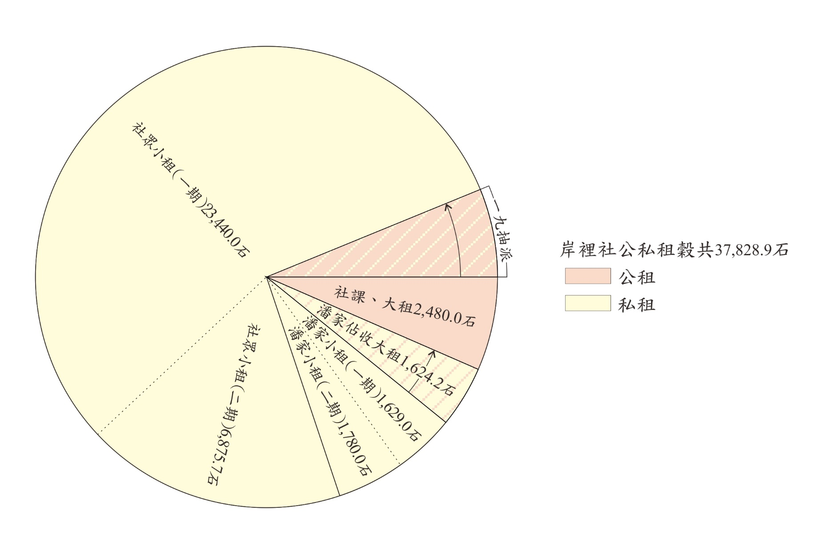
一九抽
乾隆四十年

Slide 29
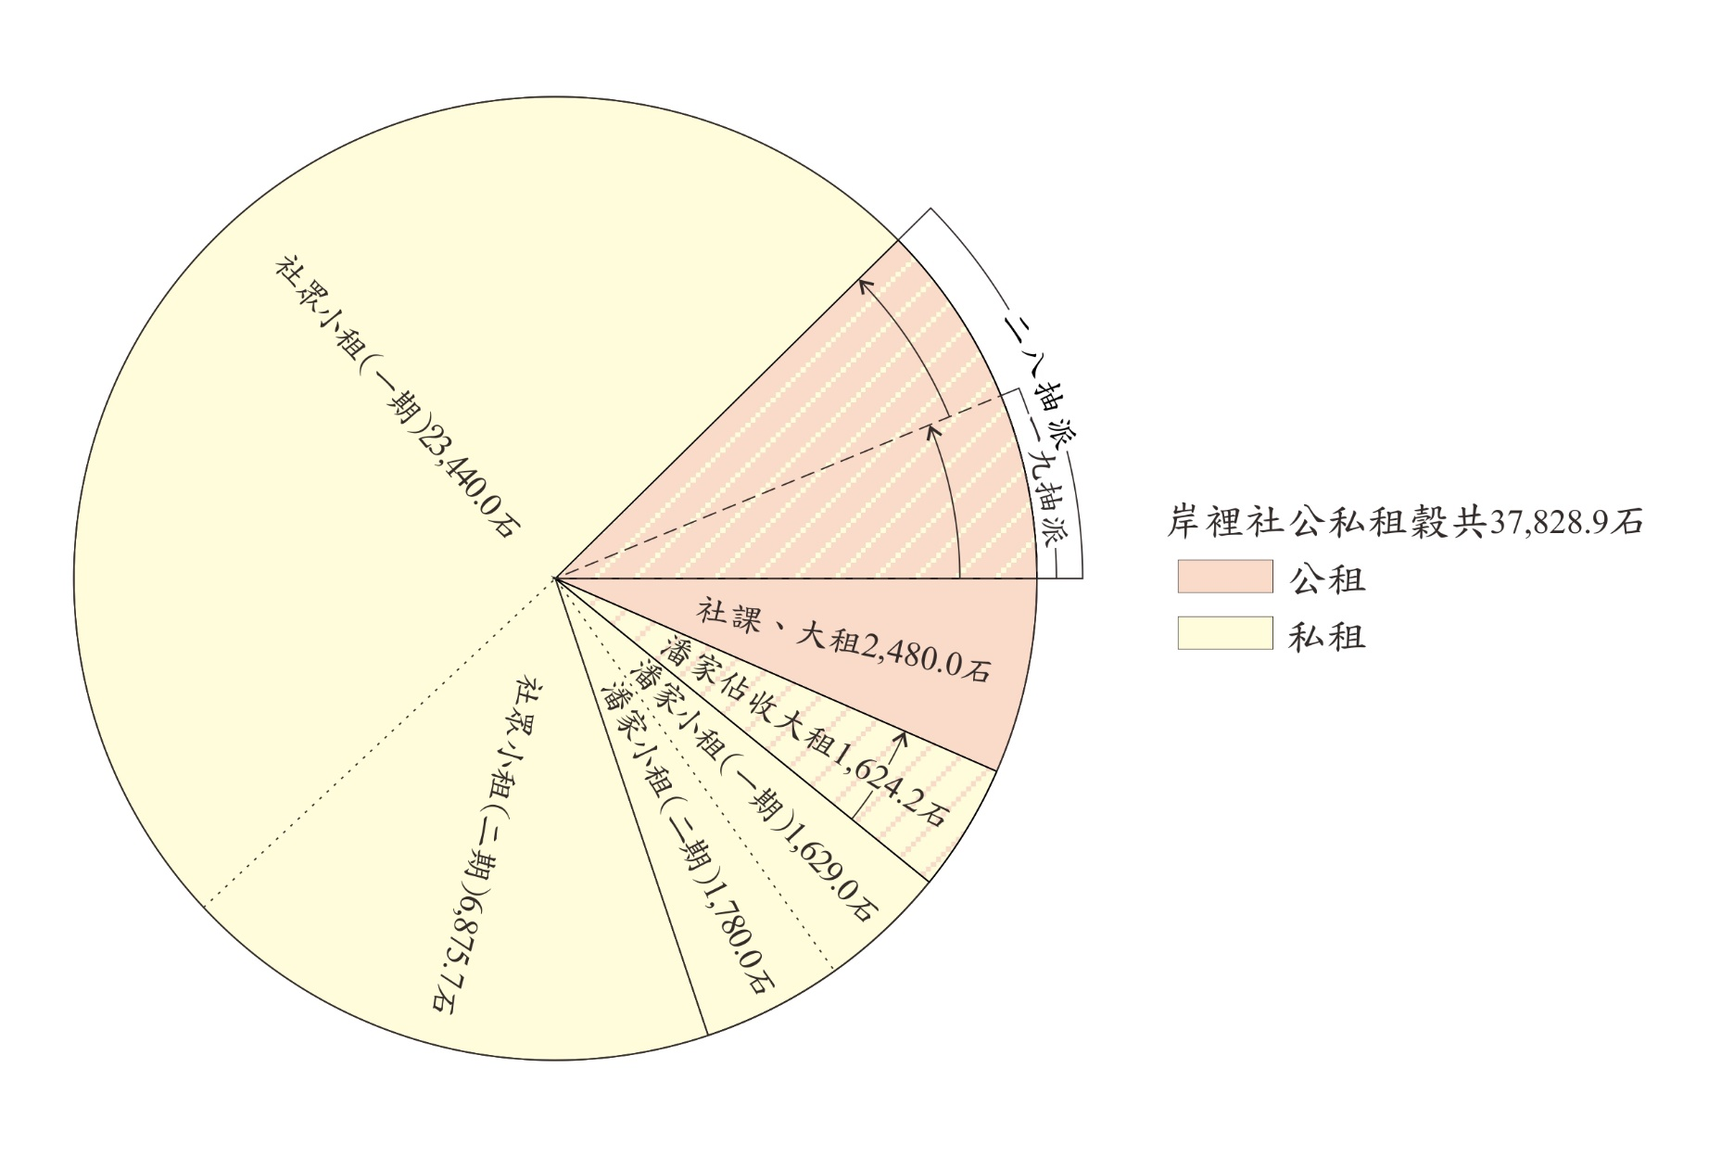
二八抽
乾隆四十三年

Slide 30
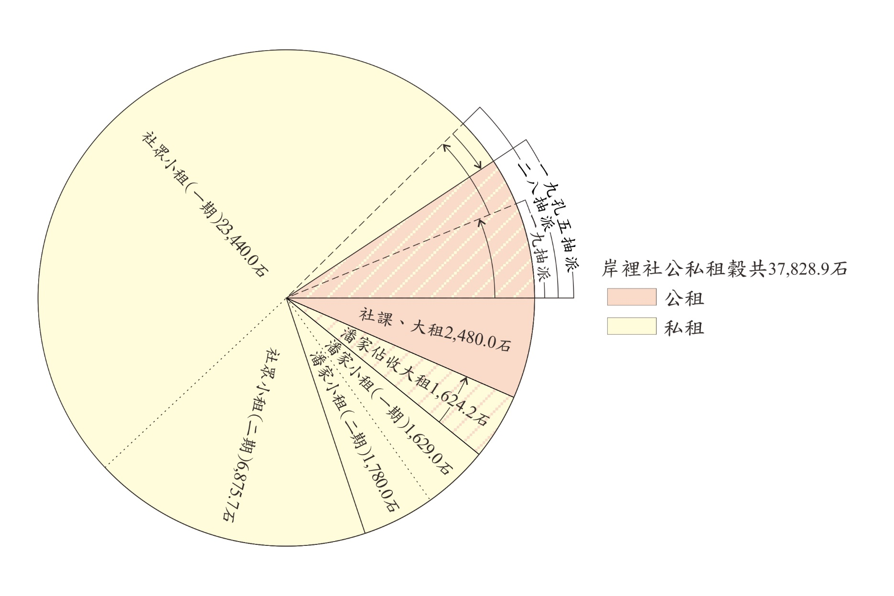
一九孔五抽
乾隆四十六年

Slide 31
具稟轅下岸裡社總通事潘明慈，副通事茅格馬下六、潘光慈，土目潘學貴、該旦孝里希、阿四老六茅、馬下六大順、阿眉，甲頭馬下六敦、茅格大必里、阿四老馬下六、阿打歪馬下六、阿六萬賴牛、阿打歪加啻、阿打歪后那、阿沐茅完，白番潘學和等，為苦辦無力○○稟追以全憲項事。切慈等岸社公租自漢通事張達京承辦（以）來，番愚無知任從其管。迨後達京奉 憲革逐，係社番阿敦接辦公租，仍佔管收。後敦物故，舉番阿打歪希接充，因向敦之子潘士萬討取公租不還，二比爭競。潘士萬瞞呈將希革退，買出阿里史社番潘輝光充當。不虞光恃勢霸佔白番田園，家成積富，潘士萬佔收公租肥已，致眾番不服。於四十四年僉眾呈革光通事，僉舉慈頂充。隨邀社向取公租。奈士萬恃富奸巧，稱將公租存貯伊手，凡遇緊要公事當應將公辦公，俾無臨時蹶踞（拮据）。不得（已），眾番曲從其意。況萬在日無論大小公務及安撫生番，慈力辦不前，俱有將公幫辦差務安全。慈忖無言。嗣於四十九年自萬故後，仍將公租付胞弟潘士興同抱漢人張進文、陳捷文為萬之嗣。叔侄朋佔公租作己業，推公事視安然。虧慈遭亂〔按：林爽文事件〕來，社租裁去成半歸入屯餉〔按：界外丈溢田園番租歸屯〕，苦辦維艱，積欠憲項無力措繳。茲蒙押追前欠府項銀五百六十元，又蒙縣主比追 府項銀一千元，又借領 縣主倉米二百六十餘石，力難措繳，若不稟明飭押潘士興等迅將年收翁仔社水租一千六百餘石、業戶楊振文北庄等處社課租六百餘石、員寶庄社課租二百餘石，彙追完公，不惟 憲項莫清，將來通事誰敢充當。勢得瀝稟叩乞 恩憲大老爺新政廉明，恩准嚴押潘士興等迅將公租彙追，以清 憲項，俾無懸欠得安，回（同）社均沾，切叩
乾隆五十五年十二月初五日潘明慈 蓋官戳，潘光慈蓋官戳，潘學貴蓋私戳

Slide 32
岸裡社公租在敦仔過世後經潘士萬切割公私以來，所剩無幾，不敷公費開支，不僅無利可圖，反要賠累倒貼。劃歸社主潘家私業由其管收的大租、社課則是免除公費負擔的淨收益。此趨利避害的公私分化終究不免引起社眾側目以及衙門書役的覬覦，不斷滋生事端。
因潘士萬繼承的失敗，一個原本還被壓抑著的菁英異化過程啟動了。
潘敦仔家族從恩庇保護型菁英轉變成營利搾取型菁英
失去通事法定位置的潘敦仔家族，轉變成營利型菁英，其抵制通事與操控傀儡通事的作為開啟了社主派與社眾派內鬥之門。

Slide 33
派系的形成與通事的類型
社主派 VS 社眾派
營利型代理人 VS 保護型經紀人
社主派通事的復辟及社眾派通事復位的失敗
中部熟番社的第一次大流亡
嘉慶九年1804潘賢文率領岸裡社社眾派、阿里史社流番以及中部失去產業的熟番流亡噶瑪蘭。

Slide 34
漢人豪強債主的不馴與橫暴
潭子林同（林文桐）之子遭番害，誤以為士興之子所為者。一日適士興之子到同地方獵狩，遂戮〔原誤：戳〕殺之。因是士興大怒，立即興訟。林家欲以金項賠罪，渠亦不聽，堅求要將其子復生。爭訟之結果，林家之財產傾盡，而士興亦損失莫大。（岸裡社末代通事潘永安，臺灣新民報1936）

Slide 35
具副呈彰化縣岸裡社例貢生潘德秀（潘春文），為賄縱沉冤、欺番滅法事。痛秀冤遭富惡林文桐、李琳等在軍工寮內山私築土城連絡四座，招墾私抽、窩藏匪徒，乃挾前歲秀隨 提（署福建水師提督陳化成）、制憲（閩浙總督孫爾準）率丁搜山拏賊之恨，膽于去年正月十八日糾匪四十餘猛，將秀兒子潘纘富擒殺，割下頭顱，犒賞五庄揚威。登以挾恨故殺等事報，蒙 縣主詣驗填圖附卷，續赴 理番分府、 府憲（鄧傳安以理番同知署知府）、 鎮憲（陳化成署，三月回任金門總兵）、 臬道憲（孔昭虔）泣叩慘情，悉載前詞，均蒙批嚴拏；各在案。蒙縣先後拏獲林文桐、曾彭、李松茂、賴興等，三月內蒙究林添祿交出頭顱，當堂領還。竊喜頭可還，而兇必可獲。無如林文桐等袒類縱兇，鳩金佈遏蠹役不拘逸犯，並不將現犯訊究比跟，迫秀于十一月以挾恨故殺事，赴 總鎮憲（劉廷斌）哀控。蒙批：彰化縣立就現犯林文桐等，嚴訊比跟首夥各犯到案，按擬究辨，毌延。憲批行縣煌煌，竟將首惡林文桐、林添祿等一概發領寧家。虧秀瀝慘哀催莫奈。淚思挾恨故殺、築城窩匪，律有明條，誣加坐罪按究。茲惡等挾恨故殺幼兒，碎屍割首，賄縱案擱冤沉，欺番滅法冤氣彌天。欣 棨橶遙臨，正撥雲見天之日，勢得瀝慘望光冒叩。伏乞
臬憲（劉重麟）大人冰心鐵面，恩准親提嚴拘林文桐、林添祿、李琳、賴唐、李連、賴秋、林半堆、曾阿輝、李興、賴芳、林小楓、賴興、林尚、廖松、曾彭、李松茂等，到案研訊，分別首從，按擬究抵，以昭國典，以伸慘冤。死生銜結，哀叩
道光捌年參月 日叩

Slide 36
潘春文（潘敦仔之孫，潘士興之子）訴狀內自承，曾於道光六年1826協助來臺查辦閩粵械鬥的閩浙總督孫爾準與署福建水師提督陳化成「搜山拏賊」，搜捕逃入內山的分類械鬥歹徒。
潘家是否效法從前，招徠當地屋鏊、獅仔、沙里興等歸化生番社，協同岸裡社番丁捕殺林文桐之子在內的分類械鬥逃犯？
被擒殺、馘首的郡乃（潘纘富，潘春文三子，潘永安的三叔公）是否即聯絡並帶引生番的人？
潘春文以「挾恨故殺」向臺灣各級文武官員（上至鎮道）提控，堅稱林文桐等明知郡乃是他的兒子，卻因他助官搜拿械鬥逃犯結下的仇恨，故意將之擒殺，馘首遊行五庄慶宴。
林家似乎自知理虧，尋求和解，提議賠償謝罪。春文堅執不允，潘永安說他：「堅持要將其子復生」。
但即使春文為此官司耗費大量金錢，還是沒能說服官方，將林文桐等定罪。林家為求脫罪，損失的錢財更鉅；依據上引潘永安的描述，「林家之財產傾盡」。

Slide 37
伊能嘉矩引述波越重之〈噶瑪蘭蕃務考〉文稿內社番口碑：
由來該番族常在頭汴坑、竹仔坑（藍興堡）一帶山林狩獵，大土目敦仔之孫潘明慈（北路屯千總）之三子郡乃（北路屯外委）偶而亦往；勢家林棠之子前日被生番戕害，一日路上適遇其帶鄉壯及軍工匠等搜索生番，誤以為郡乃勾結帶引生番行兇，乃用鎗擊傷郡乃等。因而訴之於官。林以富豪之力，籠絡官府，得以不獲治罪。岸裡退去壢西坪（苗栗一堡），壯番用兵器掃射漢奸，攻擊林家。
「岸裡番口碑」將不同時間的兩案（嘉慶八年1803阿里史社番焚殺大墩庄事件與道光七年1827潭仔墘庄〔今臺中市潭子區潭子一帶〕勢豪林文桐家和潘敦仔家族的仇殺事件），以及兩個不同的家族（社主潘敦仔家族和社眾派通事潘明慈家族）混為一談。
伊能嘉矩於文後附帶說明，流亡雖是因偶發事件引發，但更根本的原因其實是「不堪受漢民侵佔之苦累，集合附近諸番，起而移動」。

Slide 38
道光七年1827正月不幸發生社主家族成員遭曾為（或仍為）潘士興家債主的林文桐等殺害，不只製造番社的恐懼，對背負沉重漢債難以償還的一般社眾，無疑也構成相當程度的威嚇。
一封於道光十三年九月密陳彰化知縣李廷璧的稟文指稱：債主望樓庄陳賀、陳牛叔姪等索債的手法於道光七年時已經兇惡到擒擄吊打總通事阿沐都滿的地步。此等威脅已經到達社眾難以承受的程度，造成大舉逃離：
陳牛叔姪族大勢強，專以重利剝番。現今五房人等俱各家成數萬。社番田業已歸，則視犬彘不如。不獨平日擄吊白番者難以悉數，即前通事阿沐都滿于道光七年現被陳賀臨社擒毆並嚇勒，社番徹夜驚逃，經蒙府、縣憲親臨諭止在案。
署臺灣知府鄧傳安因為「岸裡番紛紛搬徙」，親自從府城趕抵岸裡社「開導安撫歸社」。
為避免社番搬逃流離失所，「俾番不致失所」，鄧傳安訂立名為「善後事宜條款」的「領餉及典借漢債歸還章程」，交付理番同知呂志恆會同知縣李廷璧執行。

Slide 39
臺灣北路理番鹿港海防總捕分府候陞同知直隸州正堂加五級紀錄十次呂（呂志恆）、臺灣府彰化縣正堂加五級紀錄十次李（李廷璧） 為
諭飭遵辦事。本年四月二十二日准
本府鄧（傳安） 關開，本年四月初二日據彰屬岸裡社番職員潘初拔稱，切岸裡社番荷蒙
皇恩優恤、 憲德撫綏，賞給田園資養，不許出賣，准免陞科。百餘年來奉公守法，緣生齒日多，公費浩繁，且被漢奸欺騙借貸銀元，重利俥剝。嘉慶八年以前借銀壹元，每年加利四斗、三斗。至九年蒙理番廳憲吉（吉壽） 示諭，借銀每元年供利谷二斗。十二年七月又蒙
汪（汪楠）分憲給示，借貸供利，從今酌減，禁止利復加利。續（嘉慶二十三年）蒙
臬道憲糜（糜奇瑜）、理番憲署府憲鄭（鄭佐廷） 憫恤社番窮困日蹙，示諭，凡有番向漢人胎典銀利，准其酌減三年無利等因。嗣後借銀貼利有二斗，亦有一年六、七升不等。間有為富不仁，偵知番情需銀緊用，向借百元每月加利銀十元、八元或五、六元，利又加利，捲剝銀多，勒寫典租永管，甚至浮價典耕，約寫銀還租還，押立盡根賣契。拔被債主勒迫無奈，將承管社口庄水田十一甲三分典賣與楊添；五汴頭水田柒甲五分，典賣與李文傑、李偉；馬崗庄水田五甲，典賣與張牙；員寶庄水田二甲五分，典賣與廖淋、林興。迨至道光四年
撫憲孫（孫爾準） 按臨，拔陳情呈叩。蒙批：該職員祖遺岸裡社埔地，例應世守其業，何得私向漢民違例典賣，本有不合。而漢民盤剝折典尤為可惡。仰臺灣府移行廳縣，將所典番地可否讓利取贖，妥議詳奪，務使民番各得其平，毋稍偏延等批。五年二月間

Slide 40
憲（鄧傳安）駕往罩蘭勘丈，拔瀝情呈叩，蒙批：候查案核辦。嗣又于七月，將歷借欠項，既（暨）對祖嘗分大租、水租付銀主向佃收為抵，及拔自承管租業對收抵利，并典賣田園向贖抗贖各件，逐一造冊呈繳，蒙縣主李（李振青）批示在案。上年十月內，拔以陳情再叩，正當 仁憲榮陞晉郡，未蒙給示。伏思業典淨盡，待哺無依，非叩蒙給示減利，情實困迫，何以聊生。除一面呈懇廳主、縣主查前繳存案清冊核辦示遵外，茲棨戟重臨，若時雨降，正番黎望切更甦之日，合冒死嗚叩，伏乞恩憫，准迅飭廳、縣查前案冊，核辦示遵。俾拔等社番免致餓斃，閤社咸沾再造，永頌甘棠，切叩等情。據此，查岸裡番紛紛搬徙，經敝署府由郡親抵開導安撫歸社，查社番年領餉銀三千餘元，又公私田租數千石，因負欠漢債，被其截扣盤剝，而該番復奢侈淫佚，以致生計日絀，應先誡以節儉，并另定領餉及典借漢債歸還章程，俾番不致失所。合將擬定條款飛移查辦。為此備關
貴分府，希即查照來移抄粘條款事宜，會同彰化縣迅速妥辦。一面出示曉諭民番一律遵行。如有違抗，從嚴究治。仍將查辦緣由先行見覆，幸勿有延，望切、望切等因。准此，除移縣按照條款會同出示曉諭外，合行諭飭。為此，諭仰岸裡社番職員潘初拔、番貢生潘德秀、屯弁潘英文、總通事阿沐都滿等，立即查明粘單內 憲核條款，逐一遵辦，毋違，須諭。
計粘抄擬定善後事宜條款一紙〔按：粘附的條款佚失，其中部分內容見TD32〕
道光七年四月二十九日諭
（理番同知關防）、（彰化縣關防）

Slide 41
「善後事宜條款」：典借漢債歸還章程1827
減利：
田租借銀一元，每年止准收取利息一斗（即利息約10％），園租每元年利0.12元。原利多出部分退還番社自行向佃人收回。
取贖：
按典借時間長短，訂定期限，限期歸還社番自收。借期達十年以上「利已過本三倍」者，即以30%的利息計已超過十年者，准債主以新利息（每元一斗）再收一年後歸還全部出典租額。五年以上「利過於本」者，即以20%的利息計已超過五年者，准其以新利息再收三年後歸還。五年以內「利未還本」者，即五年內且年利未超過20%者，以新利息再收五年後歸還，也就是，以不到15%的利息十年抵還母利。
何以負債一旦開始就難以擺脫，而債主又如何得逞，繼續取得債息及免於減利措施之打擊？
漢人債主透過傷害及押禁造成熟番負債者的恐懼，以逼迫其還債的例子，隨處可見。若無法制止漢人債主暴力強迫的行為，單憑一紙示諭實難以讓債主遵循減利。

Slide 42
番業流失與遷移界外
遷移界外的驅力與集體策略
道光三年1823正月，有意前往埔里開墾的中部熟番社（後自稱四大股、九股）頭人邀同水沙連六社歸化生番內的埔裡社、水裡社頭目大舌等，「相率親到岸裡社公議」。在「各敘慘情」之後，熟番社頭人們簽訂〈公議同立合約字〉，約定各社「抽撥社番自備資斧」前往埔里開墾。分屬十四個團體的頭人們，各執一張合約為憑。
受邀「作為墾戶經理其事」的社主潘春文，名字雖未出現在合約字內，卻當場出資「備辦課鹽、色布、朱吱」等貨物「犒賞生番」，作為取得地主埔裡社同意熟番入墾的訂金。「春文後丁」潘加已、潘德和、打必里等後來（道光三十年1850）也因此得以獲得酬庸，分地並參與開墾。

Slide 43
為公議同立合約字
岸西社原通事潘阿沐（潘集禮）、土目潘德慶
岸裡社總通事阿沐都滿
猫羅社通事田成發、土目徐明源、隘丁首李甲蚋
南水（大肚南、水裡） 二社通事轆仔球、土目阿眉錦、烏肉武厘、業戶貴仔龜律、上港烏義
中北（大肚中、北）社通事大宇漢泰、社主烏鴨九、土目愛箸武澤
南投社通事吳天送、隘丁首潘八
阿里史社總隊目潘后肉、原屯弁阿四老六萬、原通事潘仕安、潘萬成
北投社通事余猫尉、土目金龍、淡連順、原屯弁乃猫詩、社主朗買奕、羅良、蕭榮
猫霧捒社通事高光湖、業戶阿六萬興、土目蒲氏政、番差六萬成
拾捌另雲社副通事潘文格、打必里古老
翁仔社土目潘信文、潘貴秀
烏牛欄社土目阿打歪斗肉、阿四老該旦、茅遠〔原誤：達〕
麻裡蘭社土目潘秀元
朴仔籬社土目阿沐阿都奴
等切聞，自古聖王重民五教，惟食為先，沐等各社番黎僻處臺灣，荷蒙
皇仁入版圖，所有草地歸番掌管，聽番開墾，或招漢人佃，定納大租以充贍養。于乾隆五十三年社番隨軍有功，設立屯丁，界外山埔歸屯墾種，劃定屯額收管屯餉，而屯租實在缺額。無如番性愚昧易瞞易騙，而漢佃乘機將銀鉺借，所有各社番田園俱歸漢人買贌殆盡，其大租又被漢佃車估短折，隘糧、屯餉有名無實，隘番、屯番枵腹趨公，飢寒交迫逃散四方。沐等會集各社通事、土目酌議，欲為社而安居，先為番謀食，爰相邀四處尋踏，有界內山後東南勢溪頭茅埔壹所，

Slide 44
原為社番打牲捕鹿之區，地坦土膏堪開闢資生，以裕口糧、以補屯租缺額，是以鳩集公議，各社抽撥社番自備資斧往彼開墾，除荊棘闢草萊，俟開荒成田，然後丈劃定額歸隘、歸屯，屯餉、隘糧兩無虧缺，則衣食有資，可以策應奉公趨辦。但恐各社番丁眾志不一，爭長競短、始勤終怠，爰是公同議立合約，凡我同約番親須當約束本社番黎竭力開墾創，所有開墾成田、成園，按照各社番丁口灶丈量均分。毋許侵入內山擾動生番，毋許恃強凌弱，毋許引誘漢人在彼開墾，毋許傭雇漢人在地經營，若有不遵鳴眾革逐。倘有公事應費銀元，議約公同墊出，付頭目之番使費，不得退悔。恐口無憑，同立合約字十四紙壹樣，付各社通土各執一紙存照。
道光三年正月 日立公議各社約字
阿束社通事大霞敦（印）、土目阿清（花押）、業戶大霞敦（印）、阿罩霧社隘首陳國安（花押）
原通事潘阿沐（印）、通事田成發（印）、六仔球（印）、潘萬成（印）
潘后肉（花押）、阿沐都滿（花押）、蕭榮（花押）、潘八（花押）、大字漢泰（花押）、阿四老該旦（花押）、林斗六（花押）、烏肉武厘（花押）、阿六萬興（花押）、潘信文（花押）、李甲蚋（印）、愛箸萬興（花押）
吳天送（花押）、羅良（花押）、乃猫詩（花押）、潘文格（印）、阿打歪斗肉（花押）、阿眉捒（花押）、貴仔龜律（花押）、蒲氏政（花押）、清源（印）、潘秀元（花押）、打必里古乃（印）
朗買奕（花押）、潘仕安（花押）、余猫尉（花押）、潘貴秀（花押）、上港烏義（印）、徐明源（印）、阿沐阿都奴（花押）、烏義天賜（印）、大宇荖仔（印）、阿六萬（印）、淡連順（花押）
阿四老六萬（花押）、高光湖（花押）、打必里古老（印）、愛箸武厘（花押）、潘德慶（印）、潘茅遠（花押）、滿發輝（印）、阿眉錦（花押）、打必里茅格（花押）、金龍（花押）、愛箸武澤（花押）

Slide 45
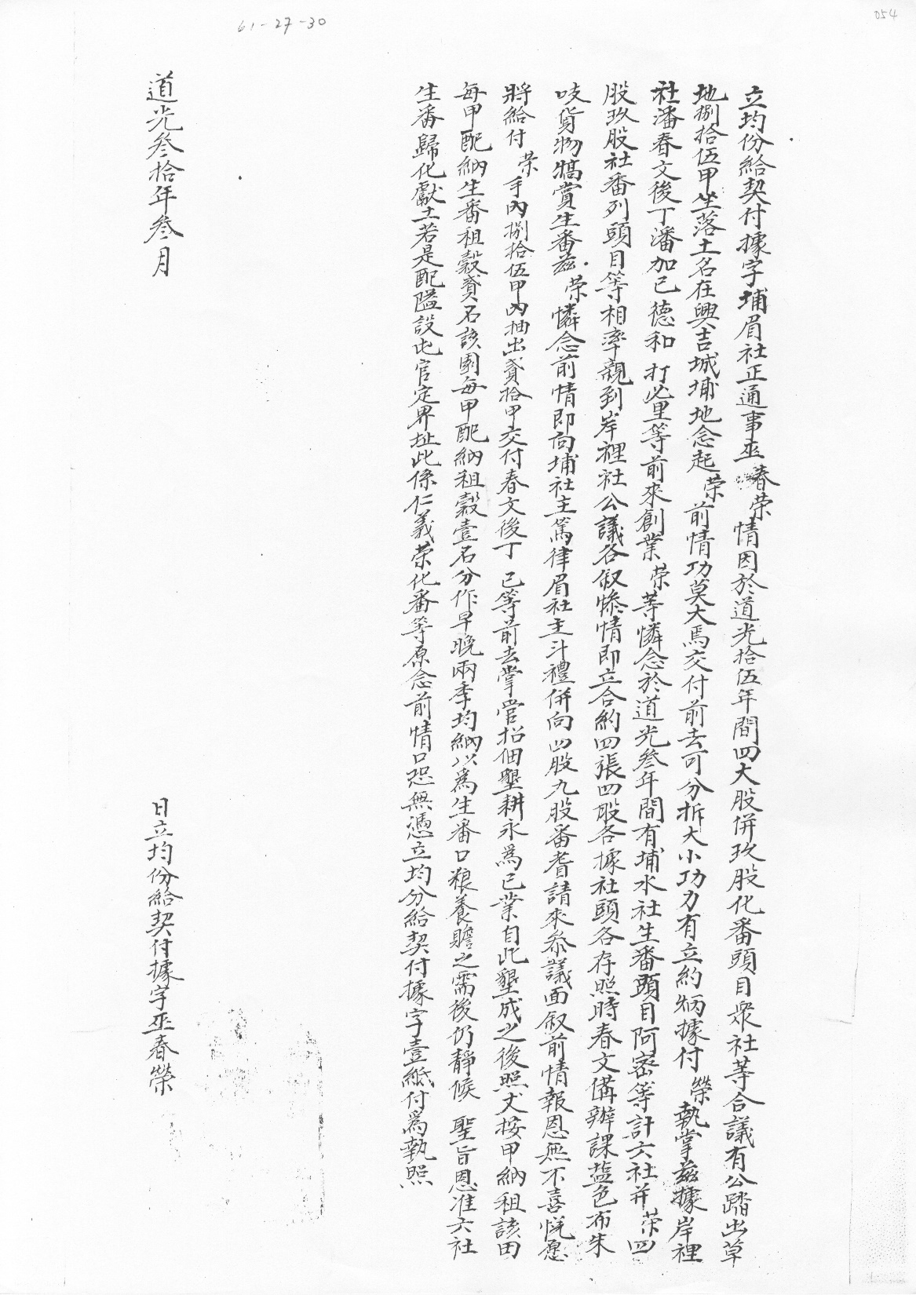

Slide 46
立均份給契付據字埔眉社正通事巫春榮，情因於道光拾伍年間四大股併玖股、化番頭目、眾社等合議，有公踏出草地捌拾伍甲，坐落土名在興吉城（恒吉城）埔地。念起榮前情，功莫大焉，交付前去可分拆大小功力，有立約炳據付榮執掌。茲據岸裡社潘春文後丁潘加已、德和、打必里等前來創業，榮等憐念於道光參年間有埔水社生番頭目阿密等計六社，并榮四股、九股社番、列頭目等，相率親到岸裡社公議，各敘慘情，即立合約四張，四股各據，社頭各存照。時春文備辦課鹽、色布、朱吱、貨物犒賞生番。茲榮憐前情，即向埔社主篤律、眉社主斗禮，併向四股、九股番耆，請來恭議面敘前情報恩，無不喜悅，願將給付榮手內捌拾伍甲內，抽出貳拾甲交付春文後丁已等前去掌管招佃墾耕永為已業。自此墾成之後，照丈按甲納租。該田每甲配納生番租穀貳石，該園每甲配納租穀壹石，分作早晚兩季均納，以為生番口糧養贍之需。後仍靜候聖旨恩准六社生番歸化獻土。若是配隘、設屯，官定界址。此係仁義，榮、化番等原念前情，口恐無憑，立均分給契付據字壹紙付為執照。
道光參拾年參月 日立均份給契付據字巫春榮（分府史給埔眉社正通事巫春榮戳記）

Slide 47
四大股刊分福鼎金埔地之社名、鬮次及份數（道光三年二月）
〈公議同立合約字〉的社名、頭人 |  |  | 道光三年四大股刊分「福鼎金」之鬮次、社名及份數
四大股 | 社名 | 頭人職名 | 四大股 | 大鬮 | 份數 | 百分比 | 小鬮 | 份數 | 百分比 | 鬮分埔地地界
萬斗六股 | 猫羅社（萬斗六社） | 通事田成發、土目徐明源、隘丁首李甲蚋 | 萬斗六股 | 壹鬮萬斗六（萬斗六、猫兒干、阿束等社） | 62 | 17.61% | 1猫兒干社 | 12 | 3.41% | 東至守成份車路；西至溪界；南至柚仔林車路；北與大肚份毗連，中定車路二丈為界，從北而南刊分。
 |  |  |  |  |  |  | 2阿束社 | 7 | 1.99%
 | 阿束社（阿罩霧社） | 通事大霞敦、土目阿清、業戶大霞敦、隘丁首陳國安 |  |  |  |  | 3萬斗六社 | 43 | 12.22%
大肚股 | 大肚南社、水裡社 | 通事轆仔球、土目阿眉錦、烏肉武厘、業戶貴仔龜律、上港烏義 | 大肚股 | 貳鬮大肚（猫霧捒、北大肚、中大肚、南大肚、水裡等社） | 65 | 18.47% | 1猫霧捒社 | 10 | 2.84% | 東至守成份車路；西至溪界；南與萬斗六份毗連，中定車路二丈為界；北與阿里史份毗連，中亦定車路二丈為界。
 |  |  |  |  |  |  | 2南大肚社 | 27 | 7.67%
 | 大肚中社、大肚北社 | 通事大宇漢泰、社主烏鴨九、土目愛箸武澤 |  |  |  |  | 3北大肚社 | 8 | 2.27%
 |  |  |  |  |  |  | 4中大肚社 | 9 | 2.56%
 | 猫霧捒社 | 通事高光湖、業戶阿六萬興、土目蒲氏政、番差六萬成 |  |  |  |  | 5水裡社 | 11 | 3.13%
阿里史股 | 岸西社（西勢尾社） | 原岸裡社總通事潘阿沐（潘集禮）、土目潘德慶 | 阿里史股 | 參鬮阿里史（岸裡、日北、阿里史、樸仔籬、西勢尾、烏牛欄等社） | 73 | 20.74% | 1岸裡社 | 6 | 1.70% | 東至守成份車路及福鼎金社崙仔后界；西至溪界；南至與大肚份毗連，中定車路二丈為界；北至與北投份毗連，亦中定車路二丈為界，從南而北開錄分明。
 | 岸裡社 | 總通事阿沐都滿 |  |  |  |  | 2日北社 | 13 | 3.69%
 | 阿里史社 | 總隊目潘后肉、原通事潘仕安、原屯弁阿四老六萬、潘萬成 |  |  |  |  | 3阿里史社 | 19 | 5.40%
 | 十八靈魂社（崎仔腳社） | 原副通事潘文格、打必里古老 |  |  |  |  | 4樸仔籬社 | 10 | 2.84%
 | 翁仔社 | 土目潘信文、潘貴秀 |  |  |  |  | 5西勢尾社 | 14 | 3.98%
 | 烏牛欄社 | 土目阿打歪斗肉、阿四老該旦、潘茅遠 |  |  |  |  | 6烏牛欄社 | 11 | 3.13%
 | 麻裡蘭社 | 土目潘秀元
 | 樸仔籬等社 | 土目阿沐阿都奴
北投股 | 南投社 | 通事吳天送、隘丁首潘八 | 北投股 | 肆鬮北投（北投、南投、柴坑仔，眉裡等社） | 152 | 43.18% | 1北投、南投、柴坑仔社 | 15 | 4.26% | 東至公埔定南北大車路為界；西至溪界；南至阿里史份毗連，中定車路二丈為界；北至番社溝為界，從南而北刊分。
 |  |  |  |  |  |  | 2仝上 | 16 | 4.55%
 |  |  |  |  |  |  | 3仝上 | 16 | 4.55%
 |  |  |  |  |  |  | 4仝上 | 16 | 4.55%
 |  |  |  |  |  |  | 5仝上 | 15 | 4.26%
 | 北投社 | 通事余猫尉、土目金龍、淡連順、原屯弁乃猫詩、社主朗買奕、羅良、蕭榮 |  |  |  |  | 6仝上 | 16 | 4.55%
 |  |  |  |  |  |  | 7仝上 | 16 | 4.55%
 |  |  |  |  |  |  | 8仝上 | 16 | 4.55%
 |  |  |  |  |  |  | 9仝上 | 16 | 4.55%
 |  |  |  |  |  |  | 10仝上 | 10 | 2.84%
 |  |  |  |  |  |  | 11眉裡社 | 人未到
 |  |  |  | 四大鬮合計 | 352 | 100.00% |  | 352 | 100.00%

Slide 48
熟番入墾埔里歷次分地表
地塊 | 分地時間 | 每股 面積 | 份數 | 每份面積 | 面積 | 實測可 耕面積ª | 四至
一、埔裡社地
埔南 |  |  |  |  |  |  | 西至溪界，東至山腳，北至番社溝，南至山腳
福鼎金埔地 |  |  |  |  |  |  | 西至溪界，東至史荖塌埔地，北至番社溝，南至山腳
四大股份 | 道光3年2月 |  | 352 | 0.3566^{c} | 125.53 | 125.53 | 西至溪界，東至守成份界，北至番社溝，南至柚仔林東西向車路
守成份 | 道光3年10月 |  | 172^{b} | 0.2800 | 48.29 | 48.29 | 西至福鼎金四大股界，東至五索份界，北至番社溝，南至柚仔林車路
五索份 | 道光5年4月 |  | 162 | 0.1760 | 28.51 | 28.97 | 西至守成份，東至四索份，北至有餘之埔，南至大堀腳
柚仔林上下坪東螺股 |  |  |  |  |  |  | 西至溪界，東至布袋成份頭，北至猫兒干份，南至未墾公地
上坪 | 道光7年3月 |  | 59 | 0.2455^{c} | 14.49 | 14.49 | 上坪、下坪以南北向車路為界
下坪 | 道光7年3月 |  | 22 | 0.2613^{c} | 5.75 | 5.75
四索份 | 道光11年5月 |  | 123 | 0.1344 | 16.53 | 17.35 | 西至五索份，東至九大股界，南至荒埔，北至公埔界
史荖榻埔地九大股份 | 道光8年10月 |  |  |  | 130.03^{d} | 97.38 | 西至大車路橫溝（四索份），東至山腳，北至番社溝，南至山腳
合計 |  |  |  |  | 369.13 | 337.76
埔北
北大埔九股份 | 道光8年10月 |  |  |  | 1,020.00 | 1,017.03 | 西至八股洋，東至山腳文頭股50甲，北至眉溪中流，南至番社溝
1北投社 |  | 85
2阿里史、日北、樸仔籬五社、岸裡社、西勢尾、烏牛欄等社 |  | 85
3阿里史、日北、樸仔籬五社、岸裡社、西勢尾、烏牛欄等社 |  | 85
4阿束社 |  | 85
5萬斗六社 |  | 85
6東螺、柴裡等社 |  | 85
7北投、柴坑仔社、東眉等社 |  | 85
8南投社 |  | 85
9大肚社 |  | 85
7+北投社 |  | 85
6+東螺、柴裡社 |  | 85
10草地主 |  | 85
合計 |  | 1,020

Slide 49
赤崁、水尾、蘆竹湳、鐵砧山八股份 | 道光25年4月 |  | 520 | 1.0000 | 520.00
赤崁、水尾、蘆竹湳（八股洋） |  |  |  |  |  | 464.45 | 西至溪，東至北大埔九大股界，北至山腳，南至鐵砧山
鐵砧山 |  |  |  |  |  | 96.12 | 厝地、菜園、禾埕
合計 |  |  |  |  |  | 560.57
二、眉裡社地
眉社埔地 | 道光29年 |  |  |  |  | 421.40 | 眉溪以北眉社地，東至坑內松柏崙，西至赤崁油車坑，南至眉溪，北至大山後水流北（北港溪生番界）

Slide 50
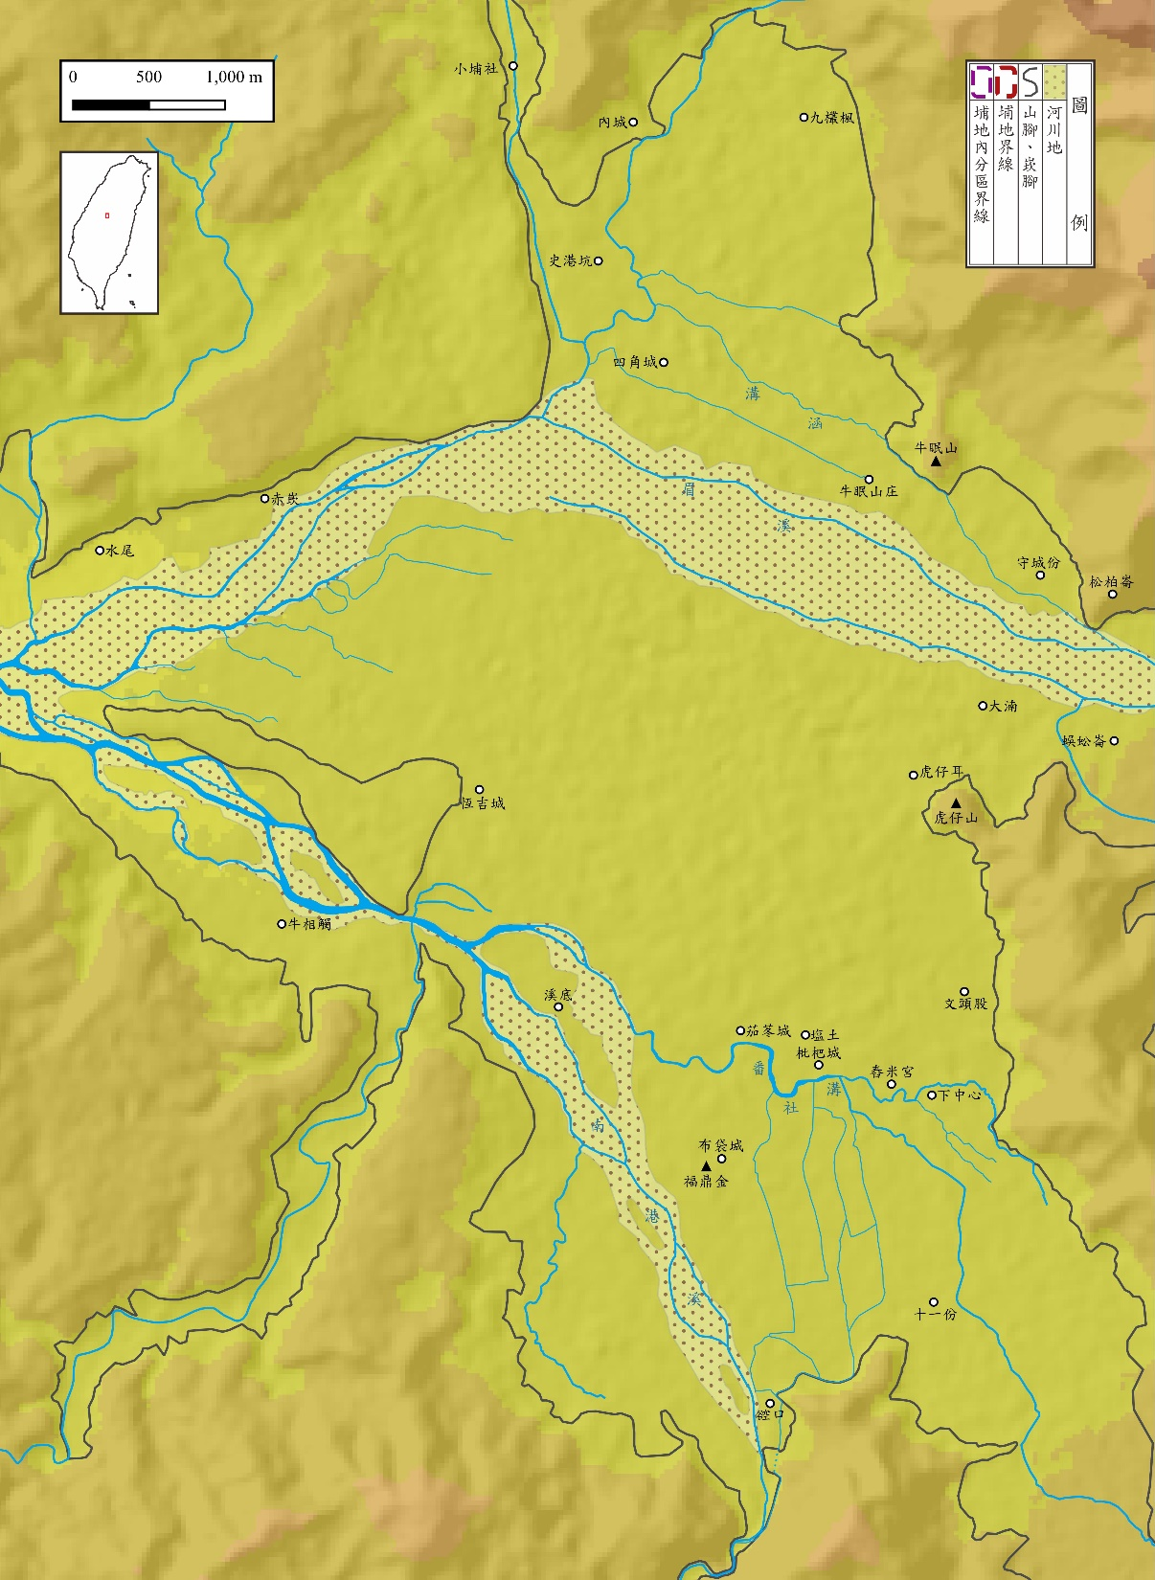
埔社、眉社地

Slide 51
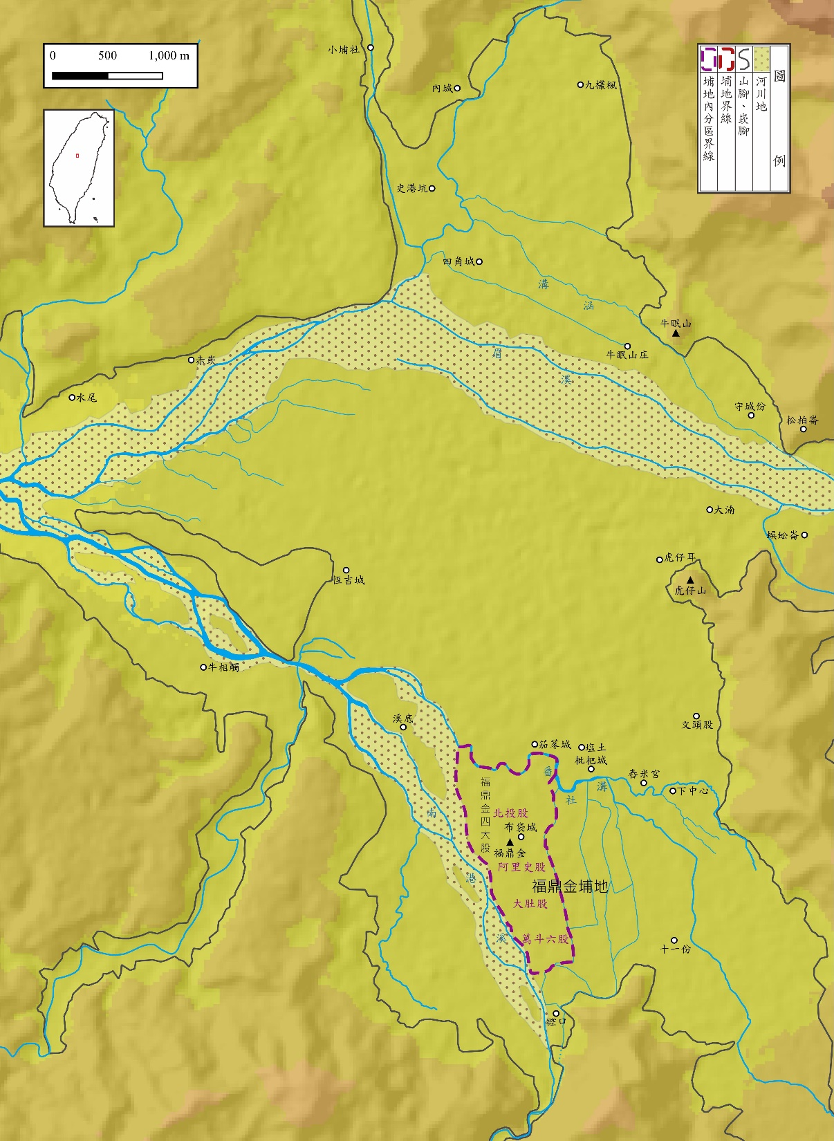
道光三年二月埔南福鼎金埔地四大股份

Slide 52
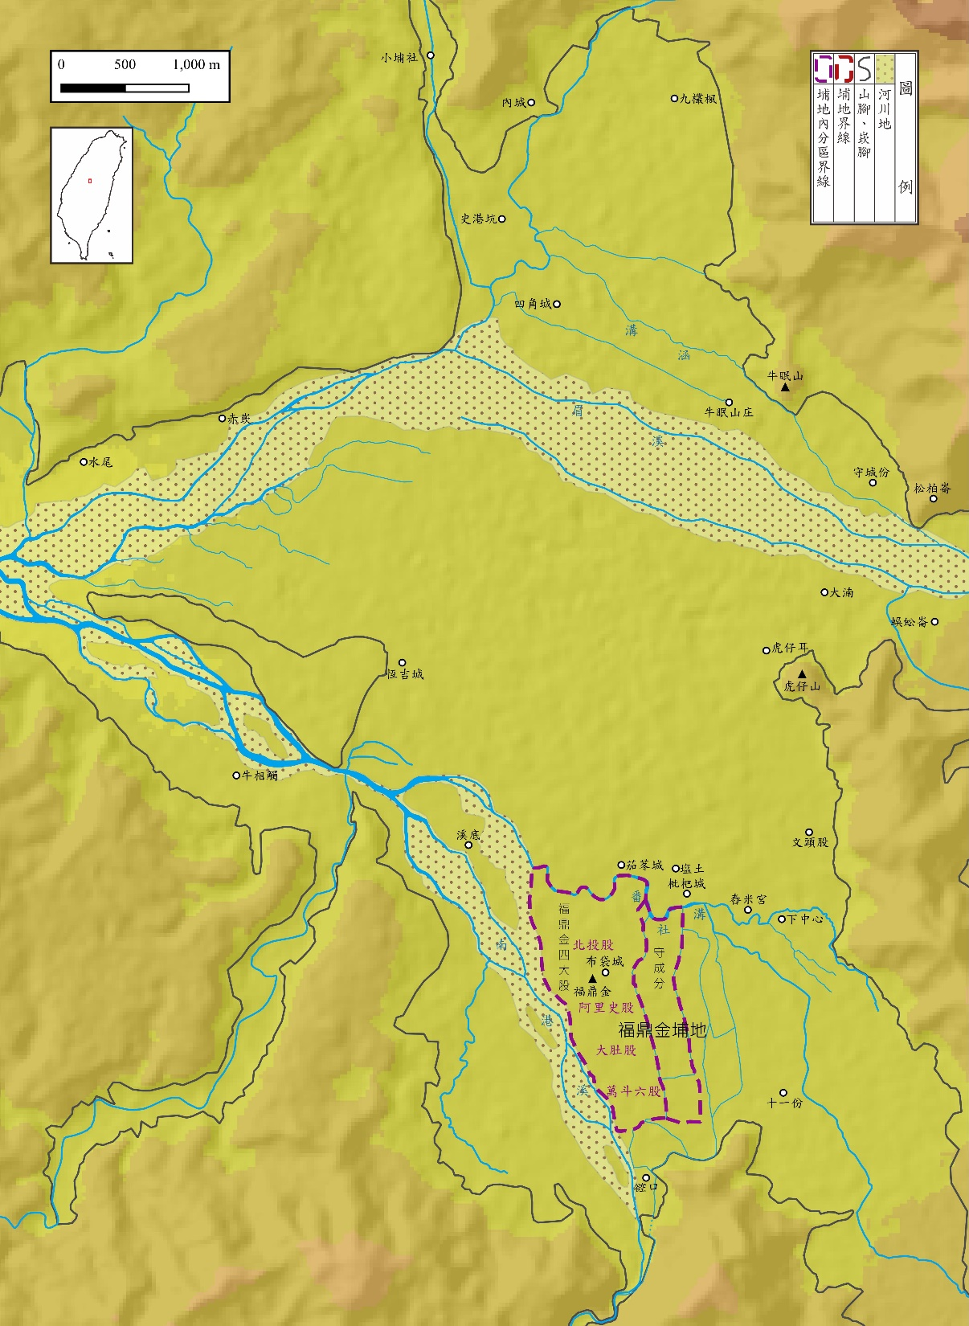
道光三年十月埔南福鼎金埔地守成份

Slide 53
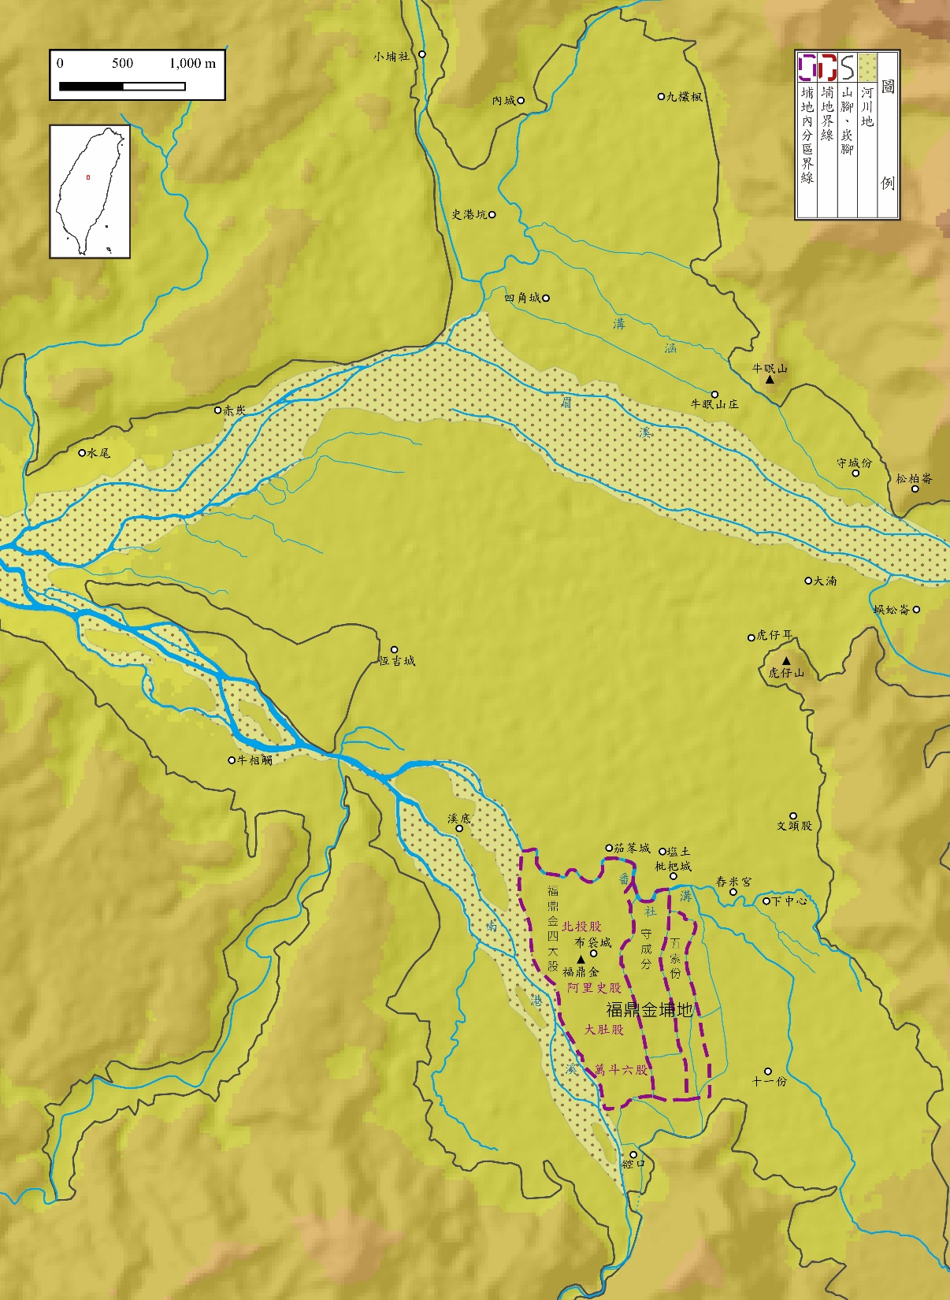
道光五年四月埔南福鼎金埔地五索份

Slide 54
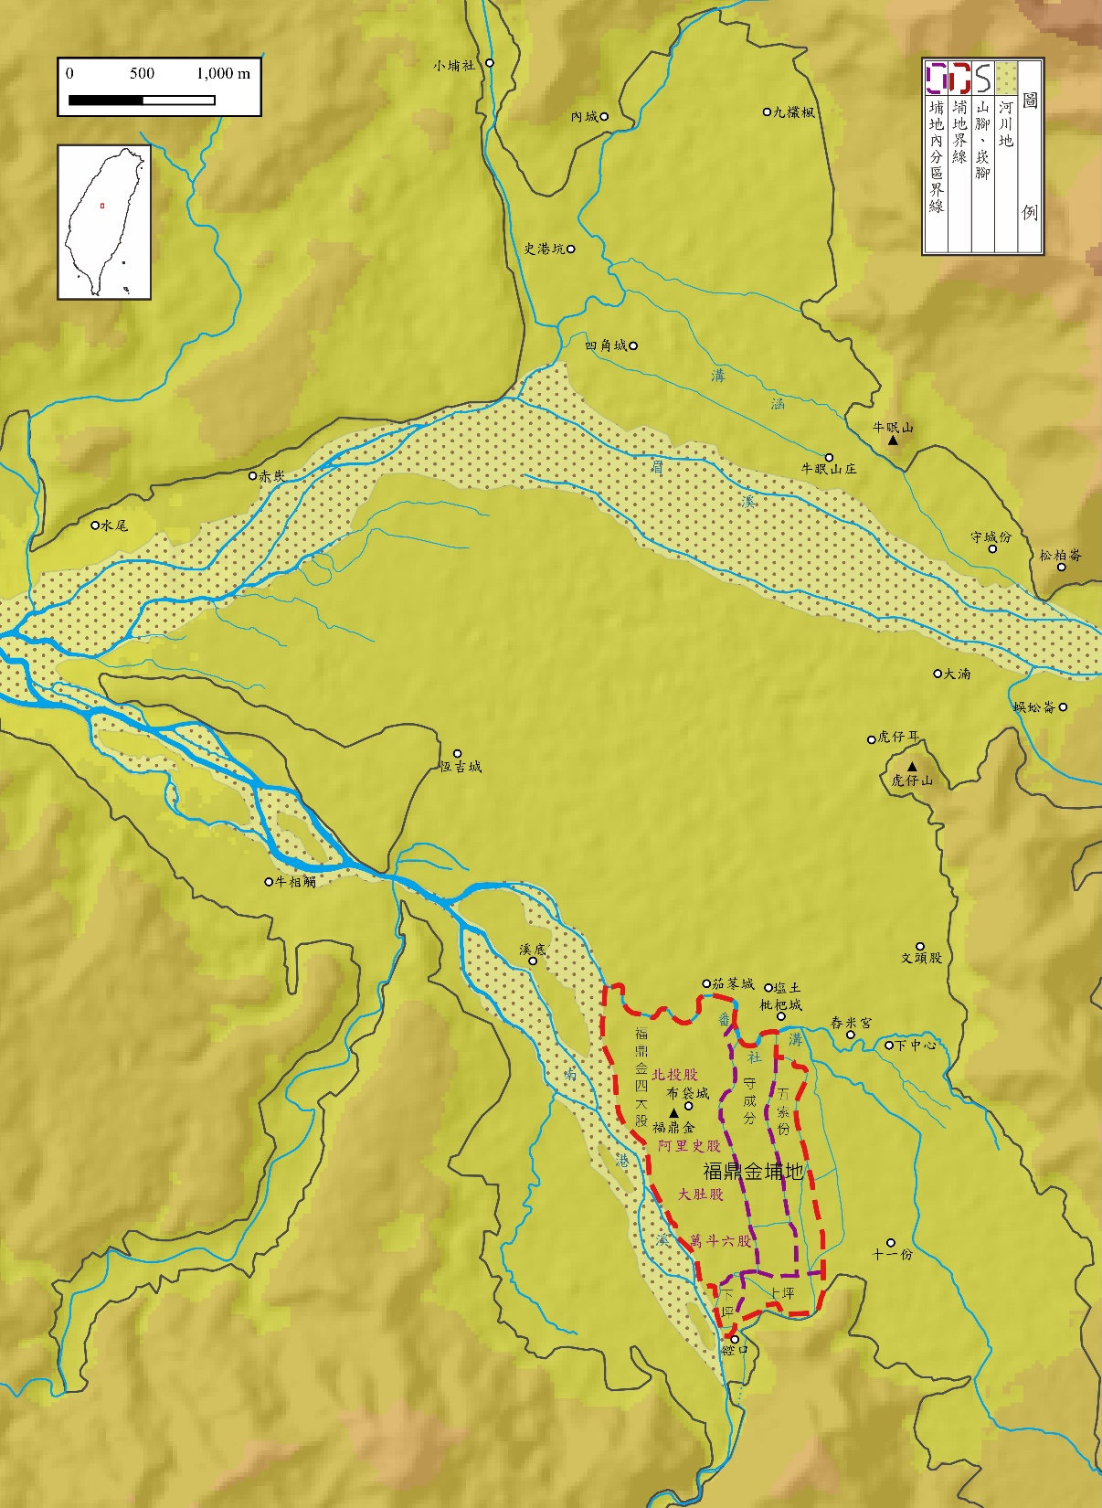
道光七年三月埔南福鼎金埔地柚仔林上下坪東螺股

Slide 55
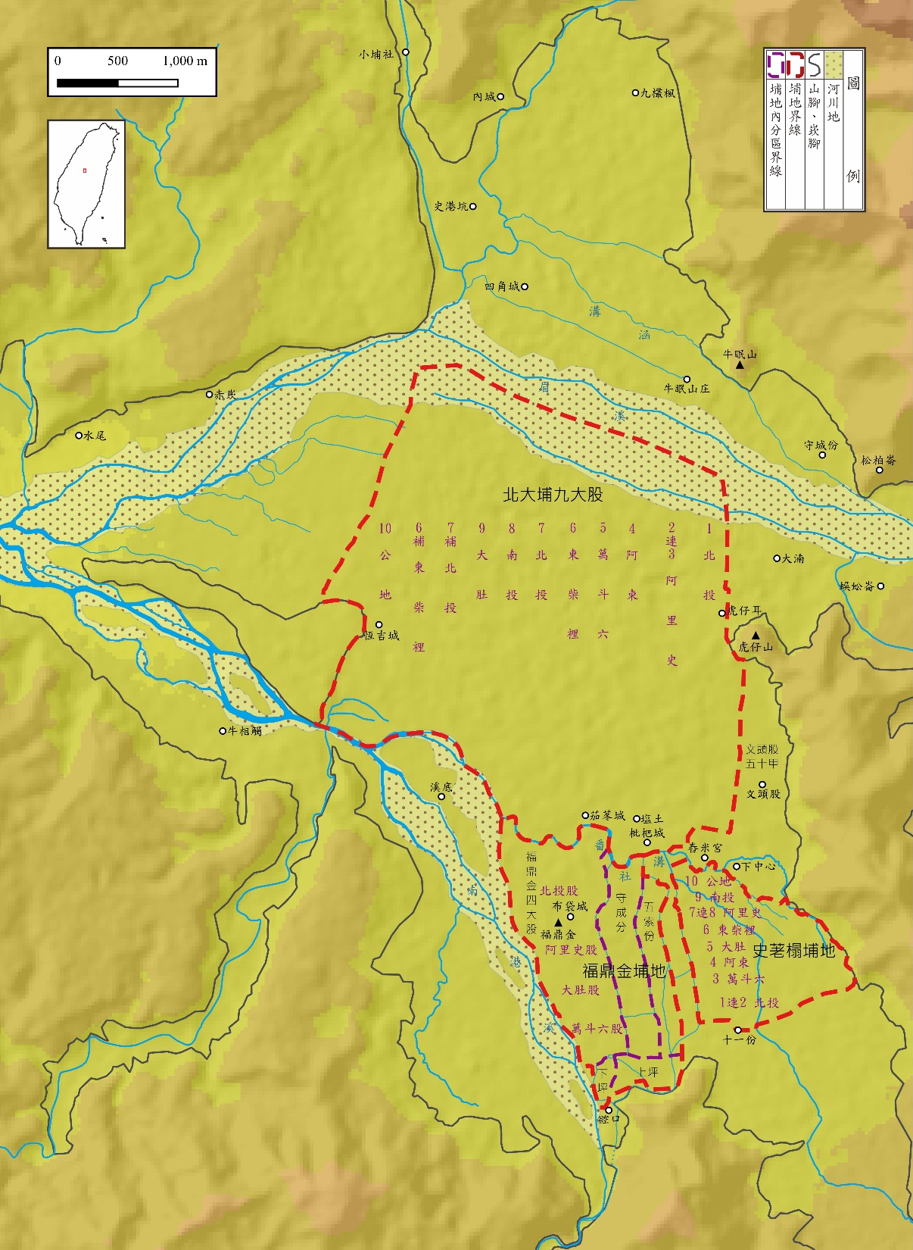
道光八年十月埔南史荖榻埔地、埔北北大埔九股份

Slide 56

道光十一年五月埔南福鼎金埔地四索份

Slide 57
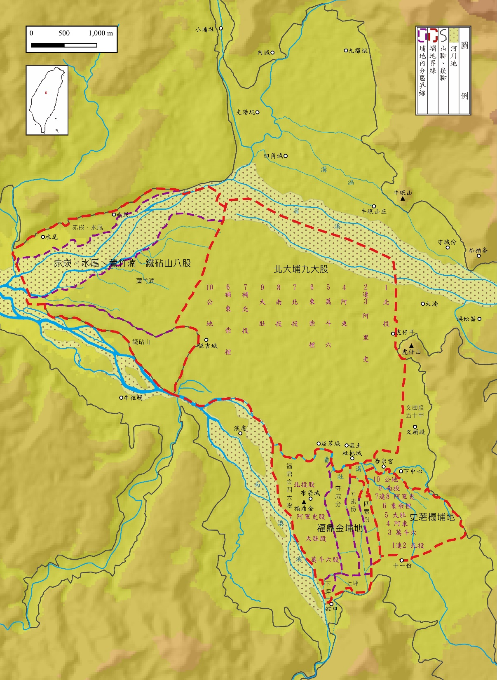
道光二十五年四月埔北赤崁、水尾、蘆竹湳、鐵砧山八股份

Slide 58
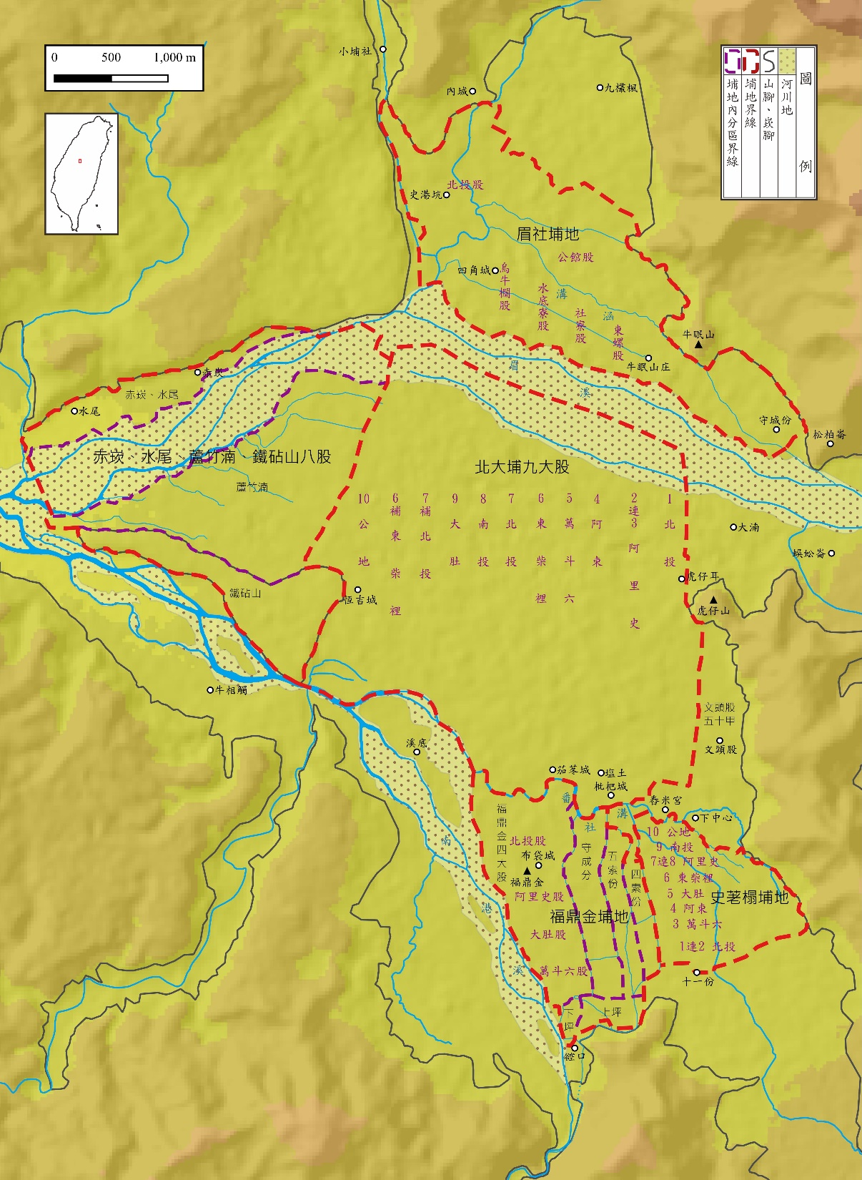
道光二十九年眉社埔地

Slide 59
國家權力干預下的界外私墾
郭百年侵墾水裡社、埔裡社事件（嘉慶二十至二十二年）
水沙連社丁首黃林旺勾結彰化漢人郭百年、陳大用等，慫恿水沙連通事毛天福及土目等於嘉慶十九年前往府城陳情，假藉水裡、埔裡二社「積欠番餉，番食無資」，請將二社土地「踏界給漢人佃耕」，於二十年1815春取得知府（汪楠）的許可並責成彰化知縣錢燕喜發給墾照招墾。郭百年等遂招佃萬餘人，築圍建城，大舉入墾，先墾社仔社三百餘甲，續墾水裡社四百餘甲，再侵入沈鹿（審鹿）築土圍，墾五百餘甲；最後率民壯、佃丁千餘人在埔裡社「囊土為城」（布袋城），並掘塚取出生番殉葬的鎗刀作為武器，「大肆焚殺」，逐離抗拒不服的埔裡社生番。
嘉慶二十二年1817鎮（武隆阿）道（糜奇瑜）察覺，諭令退墾，派令署鹿港同知張儀盛、彰化縣知縣吳性誠、呂志恒親往拆毀沈鹿土城，驅逐水裡、埔裡二社地方所有漢人耕佃，並於集集（天后宮前）、烏溪（內木柵贌屯園[今草屯鎮土城]溪岸）兩處豎立禁碑，嚴禁漢人入墾。
遭受重創後的埔裡社人數銳減，勢力大為衰頹，在強鄰眉裏、致霧、安里萬〔按：泰雅族眉原群、霧社群、萬大群〕環伺下，不免興起招引熟番入居，以求自保（「自衛」）的念頭。因此才會有「埔水社生番頭目阿密等」於道光三年1823正月在岸裡社，由潘春文作東，與中部有意入墾各熟番社頭人聚會商談、收受禮物為定，以及與會熟番眾社共同簽訂〈公議同立合約字〉一事。

Slide 60
埔社、眉社地

Slide 61
道光三年二月埔南福鼎金埔地四大股份

Slide 62
鄧傳安道光三年親至埔里勘查
理番同知鄧傳安聞知，於道光三年1823九月間特地親自從集集水裡社一路（南路）入山前往查看，並將經過詳細記述於〈水沙連紀程〉一文。
已經拋荒的郭百年舊墾地大約有三百多甲〔按：即番社溝以南──埔南──的可墾地〕，福鼎金四大股份熟番新墾地不到30甲，僅及從前的十分之一；開墾雖已半年，卻「尚未成田」。
由於初墾環境相當艱難困苦，「草地分定，人即逃出」者占大部分。鄧傳安到地親眼看見，不畏艱難仍然留在當地開墾的熟番僅二十餘戶，估計約有一百餘人。鄧傳安入埔時碰見的熟番雖然遵照他的指示簽下切結書，答應於秋收後離開還鄉，事實上卻繼續留在該地，還擴大開墾，在守成份分地。
在十月（秋收）後，入墾熟番舉行第二次分地，為去除「離異之心」並提供適當鼓勵，將四大股份東邊（崙仔後福鼎金社聚落界東）可耕面積約48甲的土地稱為「守成分」，交由堅持留下開墾的人均分。
鄧傳安對熟番入墾埔里「將來必無成功」的預言不僅並未成真，他九月的訪查與處置，對於當時在埔南福鼎金四大股份開墾的熟番而言，竟無異是一種鼓勵。

Slide 63
道光三年二月埔南福鼎金埔地四大股份

Slide 64
道光三年十月埔南福鼎金埔地守成份

Slide 65
最足以彰顯熟番入墾意願與決心的莫過於隔年（道光四年1824二月）自埔裡社取得的招墾永耕字〈思保全招派開墾永耕字〉。
蛤美蘭社（埔裡社）土目阿密、社主大舌與耆番老說等，在思猫丹（水裡社）土目毛蛤肉、郎觀與該社耆番棹肉、加達牽線中介及代為招募熟番入墾後，立下這張招墾字。招墾字內說明，由於「屢被北番擾害，慮乏壯丁共守」，因此邀來熟番「同居墾耕」，「一則可以相助抗拒兇番，二則平埔打里摺〔按：番親〕有長久棲身之處」，可以互蒙其利。埔裡社收受熟番約值一千餘銀元的禮物作為報酬後，提供福鼎金埔地一所，供熟番「均分開墾成田」，「掌管墾耕，永為己業」。
該招墾字所代表的意義是，熟番的開墾從原先經由埔裡社認可的試墾狀態，正式升格進入一般民間共同接受的招墾契約關係。

Slide 66
立思保全招派開墾永耕字蛤美蘭社番土目阿密、社主大舌、耆番老說、番大雅安、至萬、小雅安、抵肉、小老說、眉注仔等，緣因前年郭百年侵入開墾，爭佔埔地，殺害社番，死已過半，未幾再遭北來兇番窺我社慘，微少番丁，遂生欺凌擾害，難以安居。阿密、大舌等正在思慮保全，幸有思猫丹社番親來社相商，云及前日間上山捕鹿，偶遇該親打里摺亦入山捕鹿，相會敘出情因，言及在外被漢奸勒佔，棲身無地，大慘難言。阿密、大舌以及思猫丹社番親等竊思，木有本，水有源，自我祖上以來，原與打里摺一脈相生，同氣連枝，為昔日國勝攻取臺疆，以致我祖兄弟奔迯星散，分居內外山之所，聞此大慘不得不為之悲哉。是故輾轉尋思，而今此本社地廣番少，屢被北番擾害，慮乏壯丁共守，此土如得該親打里摺來社同居墾耕，一則可以相助抗拒兇番，二則平埔打里摺有長久棲身之處，所謂一舉兩得而無虞矣。是以阿密、大舌率仝眾子姪等立即央托思猫丹社番土目毛蛤肉、郎觀，併伊耆番棹肉、加達等前去招募平埔打里摺入社通行，踐土會盟，通和社務，使諸兇番以及漢奸不致如前侵界，得以保全安居，散而復聚矣。茲阿密、大舌仝我眾子姪等相商，情愿踏出管內埔地壹所，坐落福鼎金，東至車路橫溝界，西至溪界，南至山腳界，北至番社溝界，四至界址踏明，即付平埔打里摺均分開墾成田耕種，併帶泉水灌溉充足永耕，以慰後望，聊充日食之需。如其將來有你等打里摺尚惠然肯來扶社，有得番丁昌盛者，密與舌等另再踏出埔地與你等開墾管耕，決無異志。而平埔打里摺北投社羅打朗、宣帽、八萬，斗六社田成發、李加蚋，岸西阿里史社潘集禮、阿四老、六萬，南北大肚社郭球、愛箸武澤仝眾打里摺等，念及親派之情，備來許多禮物奉送，朱吱、馬掛壹佰領，犁頭鐴伍拾付，棉被壹佰領，銅鼎壹佰口，烏布貳佰疋，斧頭壹佰支，柴刀伍拾支，其餘物件難以一筆登約，略值價銀壹仟餘員禮物，即日仝中收入足訖。其所有踏出福鼎金埔地壹所，永付與平埔打里摺掌管墾耕，永為己業，密、舌等世代子孫，不得管回生端滋事。保此打里摺係是密、舌仝我眾子姪等甘愿招來同居墾耕，我等子子孫孫永無反悔，口恐無憑，立思保全招派開墾永耕字□紙壹樣，付與平埔打里摺永遠收執，為炤。
即日同中收過平埔打里摺奉送禮物折值價銀壹仟餘員完足，再炤。
為中招募：思猫丹社番土目毛蛤肉、耆番棹肉
為中招募：思猫丹社番土目郎觀、耆番加達
秉筆：鄭克成
道光肆年貳月 日思保全招派開墾永耕字蛤美蘭社番土目阿密、社主大舌、番小雅安、大雅安、至萬、番小老說、抵肉、眉注仔、耆番老說

Slide 67
「禁之如故」
道光四年五月巡撫孫爾準到臺巡視，令眾官研議開墾埔里一事
就埔裡社招熟番入墾以求自保一事，鄧傳安謂之「其情可憫」，姚瑩基於噶瑪蘭當初開墾的經驗，主要關切及懷疑的卻是「漢人陰持其後」，擬「俟熟番墾成，溷入為侵佔之計」，謂之「養虎揖盜，其事益愚，其情益可憫矣」，模仿鄧傳安的語氣嘲諷他。姚瑩於〈埔裏社紀略〉文末終於指出他真正顧慮所在：「地形險阻，設有巨奸招聚亡命，即林爽文之大里杙也。其患可勝言哉」。
與會眾官定議「禁之如故」，回報孫爾準。
當時雖在集集、內木柵二處入山隘口設有禁碑，但並未派人巡守，形同虛設，督撫奏請於該二口設立專汛撥兵駐防，並令北路理番同知與彰化知縣每年分上下兩班，輪流前往巡查一次。
入墾埔里堪稱是紓解熟番生計困境與社會危機的最後機會。雖經奏准嚴令禁墾並設置相關防堵措施，入墾熟番不僅未見解散，隔年（道光五年1825）仍然繼續擴大開墾。
道光五年四月間162名熟番均分守成份東側五索份約28.5甲的埔地，每份0.18甲，最初隨同進入埔里的北投社婦女六人亦各得一份，做為獎勵。

Slide 68
道光三年十月埔南福鼎金埔地守成份

Slide 69
道光五年四月埔南福鼎金埔地五索份

Slide 70
漢人動亂與埔里入墾規模的擴大
道光七年1827時，岸裡社群因前一年彰化、淡水大規模分類械鬥留下的恩怨，招致番漢間嚴重的社會衝突事件（潘春文三子郡乃遭馘首遊庄），同時由於漢人豪強債主的橫暴（「擄吊」社番及「吊打」總通事阿沐都滿 ），造成社眾遷徙逃避，幸得署理知府的鄧傳安親自從府城趕回安撫，方得暫時停息。
漢人豪強武力的滋長和失控以及官方降低熟番債務壓力措施的無力，最後終於形成大舉遷移的充分推力。道光八年1828十月，埔裡社發出第二張招墾字〈望安招墾永耕字〉，收取約值五千餘銀元的禮物，將占埔里最大部分的北大埔埔地及福鼎金埔地東側的史荖榻埔地，撥給熟番分成九股開墾永耕。
招墾字內稱：「除前出招墾字內界址以外……再踏出東西南北埔地，以及四圍山林等處，凡屬我蛤美蘭社界管之地，無分你我，任從再行均分，開墾成田耕種」，幾乎是除了前此給墾的福鼎金埔地之外，將埔裡社剩餘的土地，全部給出。
入墾熟番社分成九股於道光八年十月訂立〈承管埔地合約字〉詳細記錄遷徙原因以及分地情形。

Slide 71
立望安招墾永耕字蛤美蘭社番土目阿密、社主大舌、耆番老說、黎番大雅安、小雅安、眉注仔、至萬、抵肉、小老說等。緣因前年郭百年入社開墾，爭佔攻社，秧害丁口，死已過半，以致番丁稀少，未幾再遭北來凶番欺凌勒辱，擾害百般，難以安居。爰是請得思猫丹社番親來社相商，無計可施，姑受以過。幸有思猫丹土目毛蛤肉、郎觀之子姪上山捕鹿，偶遇平埔打里摺亦入山捕鹿相會各敘情。因慘切言及在外被漢奸勒佔，棲身無地，餬口無資。毛蛤肉、郎觀之子姪切思木故有本，水自有源，自祖上以來，原與打里摺一脈相生同氣連枝，如此悽慘豈不勝嘆哉。故反而思之，而現今蛤美蘭社地廣番少，屢被北番欺凌，慮乏壯丁可以守土。你等打里摺何不眾番親同入其中，安居墾耕，守望相助者，豈不一舉兩得哉。嗣後思猫丹社毛蛤肉、郎觀同伊耆番棹肉、加達等來社相商，理無不當。阿密、大舌率同子姪等立即央托毛蛤肉、郎觀此四人前去招募平埔打里摺入社通行，踐土會盟，通和社務。自於道光三年間，眾打里摺至此以與我等眾子姪如兄如弟，鄉田同井，出入相友，使諸凶番以及漢奸亦不敢如前侵入界內。由此觀之，庶得安居樂業矣。原自道光四年經有踏出多少埔地與平埔打里摺均分開墾管耕，址在界內福鼎金，其東西南北四至已登在前招墾永耕字分明。今觀此打里摺，近者悅而遠者來，番眾業少衣食不足，茲此除前出招墾字內界址以外，阿密、大舌率同眾子姪等自情愿再踏出東西南北埔地，以及四圍山林等處，凡屬我蛤美蘭社界管之地，無分你我，任從再行均分開墾成田耕種，併帶泉水灌溉充足永耕以為己業，以慰後望。而打里摺亦思我等有情相待，亦備買許多貨物運來奉送，以謝我埔地之情。即日同中收過平埔打里摺北投社巫春榮、余八，南投社吳清，柴坑社連順，萬斗六社李得恩、潘灶生，岸西社潘集禮，阿里史社潘光明，朴仔籬社阿四老、阿新馬下六，日北社陳六關，烏牛欄社潘阿佳，南北大肚社戴烏蚋、蒲氏上港，東柴里社王阿丹、歐江河，阿束社陳海、林全同眾親等，奉送禮物朱吱馬褂五百領，棉被伍百領，朱吱被五百領，草藍布一仟疋，鼎三百口，銅鼎二百口，其餘物件一筆難登，約略值時價銀五仟餘員之數，情厚已極。阿密、大舌率同眾子姪等愿與打里摺祝天立誓，始終如一，囑咐子姪世代相承，自此招得打里摺入社同居墾耕，猶乃同聲相應、同氣相求，非比於前漢奸侵界之謀，我等子孫代代相傳，務須任從打里摺扶社同居，永遠墾耕，不得刻薄管回，生端滋事，使不負我輩之盟，亦且不失信於一本之血脈矣。保此埔地由是阿密、大舌同我眾子姪等，甘愿招得平埔打里摺扶社墾耕，各無抑勒反悔，口恐無憑，立望安招墾永耕字八紙一樣，付與平埔打里摺永遠收執為炤。

Slide 72
即日同中收過平埔打里摺奉送禮物，拆值時價銀五仟餘員完足再炤
秉筆鄭克成
為中招募思猫丹社番土目毛蛤肉（掌印）、耆番棹肉（指印）
為中招募思猫丹社番土目郎觀（掌印）、耆番加達（指印）
道光八年十月 日立望安招墾永耕字蛤美蘭社番
土目阿密（掌印）、社主大舌（掌印）、番小雅安（指印）、番大雅安（指印）、番至萬（指印）、耆番老說（指印）、番小老說、番抵肉（指印）、番眉注仔（指印）。

Slide 73
立合約字承管埔地北投社番巫春榮、余八、陳太監、金瑞玉、羅打朗、淡三甲、潘阿旦、巫天來、林斗六、鄭瑞能、黃新山、王志明、黎朗買奕、鄭眉奕、陳連順、傅相，萬斗六社李得恩、潘灶生、鄭祿、林乞，西史社潘集禮、潘光明、陳六關、潘阿佳、阿四老馬下六、阿四老把連，大肚社戴烏納、蒲氏上港、愛箸蛤肉、羅愛箸、高元，東柴裡社李阿旱、歐江河、王阿丹、潘順大夷，阿束社陳海、林全、羅德、賴歐六，南投社吳清、潘陞、葛阿矮等，窃思官有正條民有私約，水有源頭木有根本，我等各社番黎生長臺疆，自我上祖歸化收入版圖以來，深沐
皇仁恩恤，賜給埔地、豁免陞科，以為社番仰事俯畜衣食充足之需。不料慘遭漢人逼近番社雜處貿易交關，被其俥估刻剝，以致栖身無地、餬口無資，大慘難言。幸有思猫丹社番親上山捕鹿，而我平埔番亦入山捕鹿，偶遇相會各敘情因，言及蛤美蘭社番親屢被北來兇番欺凌勒辱，擾害百般難安，招我平埔番等入社通行踐土會盟，於道光肆年間蛤美蘭社番親自情愿踏出福鼎金埔地壹所，東至大車路橫溝、西至溪、南至山腳、北至番社溝為界，踏明四至界址與我平埔番等均分墾耕，聊充日食之資。而蛤美蘭社番親前經出永耕字肆紙付與我等永遠執憑，所有先到之番亦經有立合同字及拈鬮配定埔地，各份各掌外人不得混爭。茲蛤美蘭社番親窺我平埔番等番眾業少衣食不足，除前永耕字內界址以外，再踏出東西南北埔地以及四圍山林等處凡屬界管之地，付與我平埔番等均分開墾成田耕種，併帶泉水灌溉充足，永耕以為己業，以慰後望。而我等亦念此蛤美蘭社番親有此厚意相待感恩不殫，亦買禮物約略值價銀伍仟餘員運來奉送，以酬謝埔地之情。今我平埔番等齊集社眾相商議，將此蛤美蘭社番親所立永耕字內踏出界管埔地以內，議作拾大份均分：
而北投社、柴坑社、東眉社巫春榮以及眾番等共分得貳大份，其埔地壹段在史老榻，拈定壹鬮連貳鬮，東至山腳、西至大車路橫溝、南至山腳、北與萬斗六份毗連為界，又壹段在北大埔，拈定壹鬮，東至車路、西與西史份毗連、南至橫車路、北至溪為界，又壹段亦在北大埔，拈定柒鬮，東與東柴裡份毗連、西與南投份毗連、南至橫車路、北至溪為界，又另踏壹段毗連在界內。
而萬斗六社、猫兒干社、阿束社李得恩以及眾番等共分得壹大份，其埔地壹段，在史老榻拈定參鬮，東至山腳、西至大車路橫溝、南與北投份毗連、北與阿束份毗連為界，又壹段在北大埔，拈定伍鬮，東與阿束份毗連、西與東柴裡份毗連、南至橫車路、北至溪為界。

Slide 74
而阿里史社、西勢尾社、烏牛欄社、日北社、卜仔籬（朴仔籬）社潘集禮以及眾番等共分得貳大份，其埔地壹段在史老榻，拈定柒鬮連捌鬮，東至山腳、西至大車路橫溝、南與東柴裡份毗連、北與南投份毗連為界，又壹段在北大埔，拈定貳鬮連參鬮，東與北投份毗連、西與阿束份毗連、南至橫車路、北至溪為界。
而南北中大肚社、猫霧捒社、水裡社戴烏蚋以及眾番等共分得壹大份，其埔地壹段在史老榻，拈定伍鬮，東至山腳、西至大車路橫溝、南與阿束份毗連、北與東柴裡份毗連為界，又壹段在北大埔，拈定玖鬮，東至南投份毗連、西至公地毗連、南至橫車路、北至溪為界。
而東螺社、柴裡社歐江河以及眾番等共分得壹大份，其埔地壹段在史老榻，拈定陸鬮，東至山腳、西至大車路橫溝、南與大肚份毗連、北與西史份毗連為界，又壹段在北大埔，拈定陸鬮，東與萬斗六份毗連、西與北投份毗連、南至橫車路、北至溪為界，又另踏壹段毗連在界內。
而阿束社陳海以及眾番等共分得壹大份，其埔地壹段在史老榻，（拈定）肆鬮，東至山腳、西至大車路橫溝、南與萬斗六份毗連、北與大肚份毗連為界，又壹段在北大埔，拈定肆鬮，東與西史份毗連、西與萬斗六份毗連、南至橫車路、北至溪為界。
而南投社吳清以及眾番等共分得壹大份，其埔地壹段在史老榻，拈定玖鬮，東至山腳、西至大車路橫溝、南與西史份毗連、北與公地毗連為界，又壹段在北大埔，拈定捌鬮，東與北投份毗連、西與大肚份毗連、南至橫車路、北至溪為界。
其各社應份鬮次以及四至界址俱各登明，而此兩處之埔地刊分玖大份以外，各有留存埔地壹段可為公地，合作拾大份，而有山林埔園有餘之地未曾截界均分者，候其將來按此原玖大份均分，不得增減。現今所刊分之埔地係乃至公無私拈鬮配定，各安造化守份掌業，不得爭長競短致傷和氣，亦不得啟衅生端滋事。今欲有憑立合同約字玖紙壹樣，分執永遠為炤。
其眾議條規共捌件，批明在於年數後，再炤

Slide 75
秉筆鄭克成
北投社巫春榮、余八、陳太監、金瑞玉、羅打朗、淡三甲、潘阿旦、巫天來、林斗六、鄭瑞能、黃新山、王志明、黎朗買奕、鄭眉奕
東眉社傅相
柴坑社陳連順
南投社吳清、潘陞、葛阿矮
萬斗六社李得恩
猫兒干社潘灶生、鄭祿
阿束社林乞
西勢尾社潘集禮
阿里史社潘光明、阿四老把連
烏牛欄社潘阿佳
日北社陳六關
卜仔籬（朴仔籬）社阿四老馬下六、阿新馬下六
南大肚愛箸蛤肉
北大肚羅愛箸
中大肚蒲氏上港
猫霧捒高元
東螺社李阿旱、歐江河
柴裡社王阿丹、潘順大夷
水裡社戴烏蚋
阿束社陳海、林全、羅德、賴歐六
道光捌年拾月 日立合同納字承管埔地

Slide 76
謹將公議條規申明列于後：
一件 公議其蛤美蘭社番親所立永耕字內有登我等平埔之名字以及合同約字有登名者，係是壹紙，難以有應份之名次盡登，乃各社眾番以敬老尊賢為重，眾議凡有登在永耕字內名字者、以及登在此合同約字內名字者、併收永耕字以及收合同約字之番親，皆不許日後舞弊居奇、胎掛典賣，亦不許藉言有他名字自作掌業，須照鬮簿內之名次按份管業，批明，炤
一件 公議玖大份內眾番親須照名字按份掌業不得混爭，其鬮份名次俱載在各大份鬮簿內明白，乃一宗之筆蹟別無異類參入，免致日久舞弊添名塗抹，以杜混鬮，批明，炤
一件 公議自此蛤美蘭社番親立出永耕字踏出埔地付我平埔番等均分墾耕，其未刊分之埔地不許我等眾番利己之貪，再行私給埔地，如有，不堪用，批明，炤
一件 公議所有留存埔地壹大份者，如蛤美蘭番親倘或要耕我等鬮份內之埔地者，務須由他耕種不得阻止，眾等將留存公共之埔地即量彼而度此，該何廣狹即踏出補伊鬮份內足額，批明，炤
一件 公議其北大埔所有另踏埔地貳段與北投以及東柴裡永遠管耕者，係前有出參百陸銀員之所費，眾踏出與他，而不許日後爭長競短，批明，炤
一件 公議其有先到之番親有向蛤美蘭社番親給出褔鼎金埔地壹所者，其界內之田園後來之番親無鬮份名字在鬮簿者不得混爭，批明，炤
一件 公議先到之番親愿踏出褔鼎金現居宅地土園壹所，不論先後來之番親皆可在此築室住居，不得阻當，批明，炤
一件 公議其蛤美蘭社番親所立永耕墾字捌紙壹樣，又我平埔眾番等再立合同約字玖紙壹樣，又以應份之名次難以盡登眾議再立鬮份名次簿捌本，切思難以分折（拆）收執，眾議交與北投社 收執永耕字貳紙，又交與 收合同約字貳紙，又交與 收執份簿 本，又交萬斗六社 收執永耕字壹紙，又與猫兒干社 收執合同約字壹紙，又交萬斗六社 收執份簿壹本，又交與大肚社 收執永耕字壹紙，又交與 收執合同約字壹紙，又交與東螺社 收執合同字壹紙，又交與柴裡社 收執

Slide 77
道光五年四月埔南福鼎金埔地五索份

Slide 78
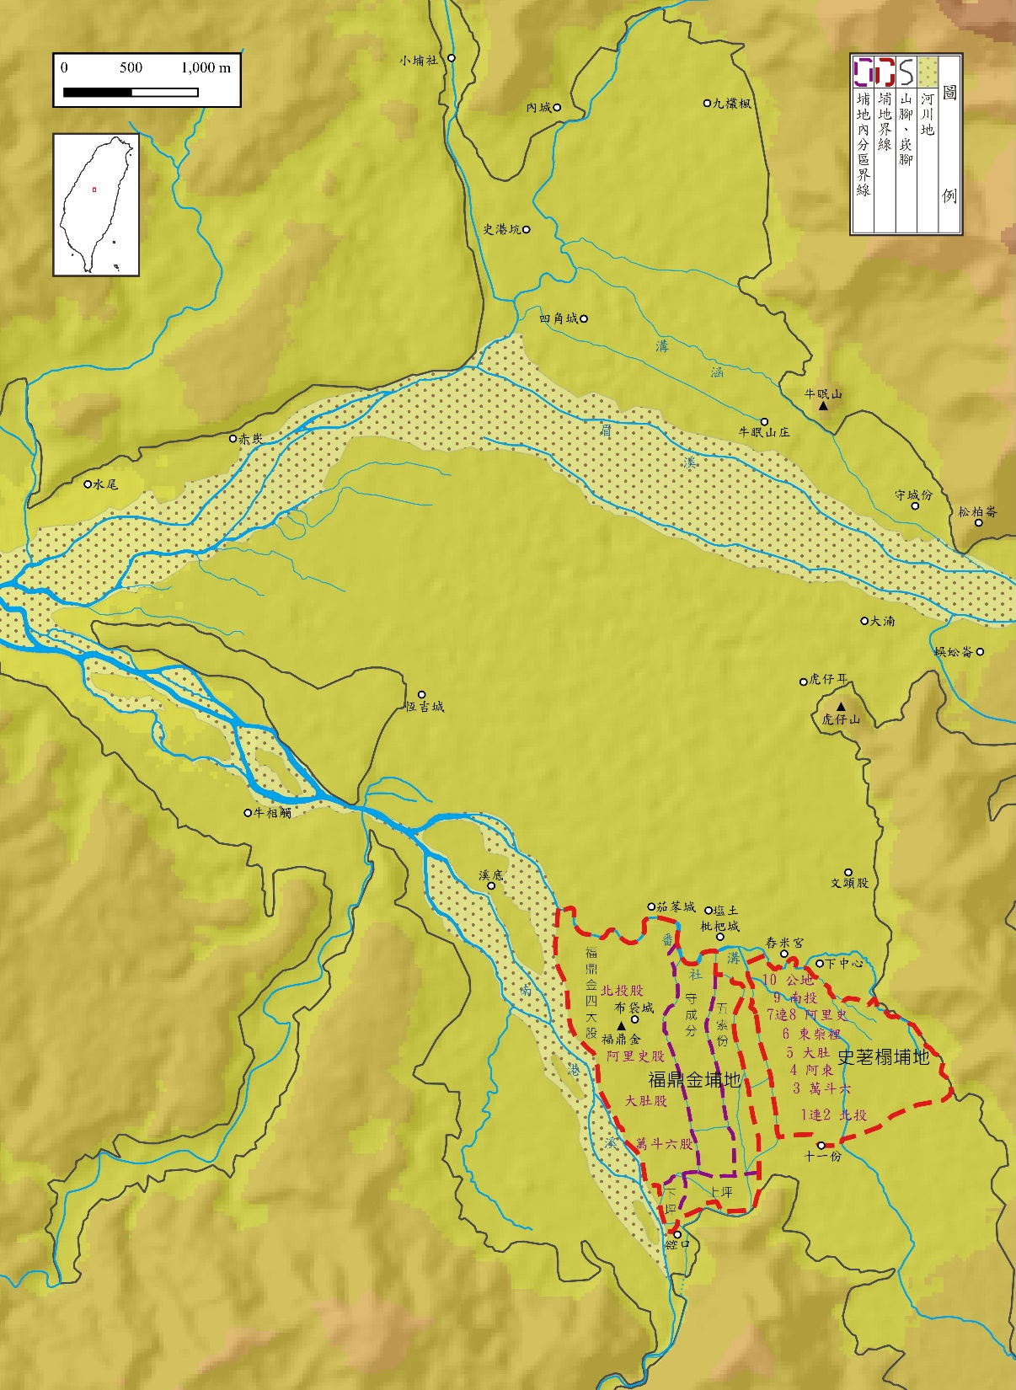
道光八年十月埔南史荖榻埔地九股份

Slide 79
道光八年十月埔北北大埔九股份及公地

Slide 80
道光十一年1831五月將福鼎金埔地最東邊剩餘最後一塊埔地四索份16.53甲均分為123份，每份0.1344甲，每份帶納關帝爺祭祀租穀五斗〔按：即每甲四石〕。首筆帶香燈租「大租」的土地。
道光十一年1831六月將史荖榻公地劃出一段與九股各股面積相等的土地歸「草地主」埔裡社社番「自行耕作」。

Slide 81
道光十一年五月埔南福鼎金四索份及史荖榻草地主份

Slide 82
道光二十五年1845四月岸裡社群與崩山社群為主的八股立下〈鬮簿合約字〉，社眾共同出資520元，作為埔底銀，向先來埔里開墾的熟番「業主」承墾北大埔九股份西邊剩餘作為九股公地的「赤崁、水尾、蘆竹湳、鐵砧山」埔地520甲均分，每份一甲。
八股進入埔里分地時正值道光二十四年1844八月至二十五年十月間蔓延於彰化、嘉義兩縣的大規模漳泉分類械鬥。
作為八股內部鬮分土地協定的〈鬮簿合約字〉特地說明入墾埔里原因：
切我等故居番漢雜處，世風不古，盜賊蜂起劫掠為生，我番軟弱屢被欺淩劫搶，難以安居，是以各社相率入來峇美蘭社同居，一力耕農度活，庶免被其侵侮。
除了前此熟番社內部合約字一再提及的債剝典佔外，〈鬮簿合約字〉明確指出漢人地方豪強的欺凌劫奪，作為遷徙埔里的主因。
道光二十五年八股份入墾埔里已不再是由烏溪流域的熟番社帶頭及作為主要成員，而是以大甲溪及大安溪流域彼此鄰近的岸裡社群和崩山社群為主。

Slide 83
仝立鬮簿合約字阿里史社通事潘明夷，吞霄社通事莫加袍，德化社通事潘吉成，日北社土目陳榮玉，業戶林武力，烏牛欄社頭人阿打歪馬爾，朴仔離社（岸裡潘逢秀，社寮潘馬下六，大馬鄰茅格郡乃），日南社頭人南茅，雙寮社土目潘長益，房裡社頭人潘騫生，大甲東社頭人東馬意等，切我等故居番漢雜處，世風不古，盜賊蜂起劫掠為生，我番軟弱屢被欺淩劫搶，難以安居，是以各社相率入來峇美蘭社同居，一力耕農度活，庶免被其侵侮。茲前年先到新舊番親集齊，僉議踏出赤崁、鐵跕山（鐵砧山）、水尾、蘆竹湳壹暨埔地一所，供仗甲數，付我等捌大股鬮內眾番前去用力開墾成業，永遠管耕，永為己業。今經憑鬮拈定，第壹鬮吞霄社應分埔地玖拾肆甲，配出埔底銀玖拾肆元。第貳鬮日北社應分埔地肆拾捌甲，配出埔底銀肆拾捌元。第參鬮阿里史社應分埔地柒拾陸甲，配出埔底銀柒拾陸元。第肆鬮雙寮社應分埔地捌拾貳甲，配出埔底銀捌拾貳元。第伍鬮日南社應分埔地捌拾伍甲，配出埔底銀捌拾伍元。第陸鬮朴仔離社社寮貳拾陸份，大麻鄰貳拾參份，烏牛欄社拾壹份，水底寮、大湳共玖份，岸裡社捌份，共應分埔地柒拾柒甲，配出埔底銀柒拾柒元。第柒鬮大甲東西社貳拾份，大肚社陸份，共應分埔地貳拾陸份，共應分埔地貳拾陸甲，配出埔底銀貳拾陸元。第捌鬮房裡社應分埔地參拾壹甲，配出埔底銀參拾壹元。計共埔底銀伍佰貳拾大元，親交業主，其銀親收足訖，其埔地每名應分壹甲，計共埔地伍佰貳拾甲，又併峇美蘭番社溪埤圳路付捌股鬮內開闢成田，通流灌溉，以及禾埕社地菜園車路，俱各踏明在外，此係公同酌議，各無偏私，口恐無憑，合仝立鬮簿字捌本，各執壹本永遠為炤。
即日批明交收埔地銀伍佰貳拾元，應配埔地伍佰貳拾甲，批炤。
道光貳拾伍年乙巳四月 日立
在場通土：雙寮社土目潘長益、北投社通事羅國忠、阿里史社通事潘明夷
知見：金心觀、金登榜、蕭春榮、淡毛佛、余成、乃金水、潘助、李春富、王眉、潘灶生
代筆：陳○○

Slide 84
道光八年十月埔北北大埔九股份及公地

Slide 85
道光二十五年四月埔北赤崁、水尾、蘆竹湳、鐵砧山八股份以及草地主生番股
生 番 股

Slide 86
生番獻地與朝廷的推拒
北路理番同知史密於道光二十六年1846元月例行巡視至水沙連山口雞胸嶺地方（今水里鄉土地公鞍嶺）時，田頭社土目擺典等前來導引他至水沙連社寮，連同水裡社土目毛蛤肉、猫蘭社土目六改二、審鹿社土目排搭母、埔裡社土目督律、眉裡社土目改弩（改努）率領六社男女老幼共1,163人請求將既有土地納入版圖，並「歸官經理」。
與前此道光四年1824仕紳和屯弁向孫爾準請求開墾埔里的案例做比較，此次是由水沙連六社生番主動獻納土地，而且牽涉到的生番社不只從水裡與埔裡二社擴大為（「田頭、水裏、猫蘭、審鹿、埔裏、眉裏」）六社，最引人注目之處在，連一向反對（漢人、熟番）外來者入墾的眉裡社也參與其內。
六社基於「封禁日久，社地荒蕪」，以致「生計日蹙，無可謀食」，情願「薙髮易服，改為熟番」，除獻納土地歸官外，並懇請由官方招佃經營管理，「官為經理」，酌量給發租穀以供維生。
臺灣道熊一本指稱，六社地界除了「埔社間有漢人私墾，雜於熟番之中，不出十戶」外（治臺必告錄：230），基本上可說是沒有漢人私墾者。埔裡社招入開墾以求「自衛」（提供保護）的熟番即主要的私墾者，也是六社獻土求官經營時所針對的對象。道光三年以來，「熟番勢盛，漸逼生番他徙」，埔裡社地界的熟番人口已達「二千餘人」，埔裡社卻僅存「二十餘口」。

Slide 87
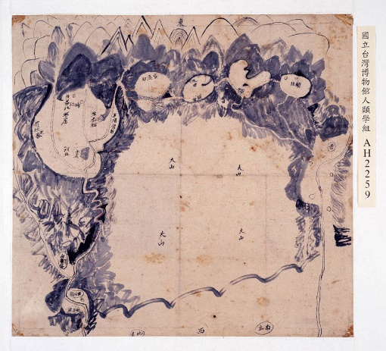
道光二十七年五月閩浙總督劉韻珂巡視埔里圖

Slide 88
依據道光二十七年1847二月二十二至二十五日先行至埔里勘查的淡水同知曹士桂，入墾的熟番大致被分為兩類：「舊居熟番」（「遠年私入墾田久居埔社之熟番」）與「新來熟番」（「新來私墾埔眉兩社之熟番」）。
潛入埔裡社地界的「新來熟番」與前述開墾相關契字比對之下，很容易就可以辨識出來，即是前述於史密入查前一年（道光二十五年1845）四月間到墾北大埔九股份西邊赤崁、水尾、蘆竹湳、鐵砧山八股份埔地的岸裡社群與崩山社群。
入墾埔、眉兩處的「新來熟番」，誠如曹士桂呈給熊一本的稟文內所言，或不免因為「聞開墾而爭趨」，但長期以來，更為結構性的原因則是「熟番外山之田，已為漢人盤剝，售賣殆盡」，才「捨性命而聚居埔社」。曹士桂認為「跡似強悍，情實可憫」，寄予相當的同情，且頗有追認熟番已墾田園並優先讓熟番開墾荒地之意。
除因漢人債剝典佔而失去生計所賴的番業這個基本原因外，激發埔北熟番於（道光二十六年1846元月）六社獻土之前入墾的近因，多少與前述發生於當時（道光二十四至二十五年間）的大規模分類械鬥有所關連。
總督劉韻珂五月親自進入埔里勘查，且寫就文情並茂的奏摺建請開墾，最終還是未能打動皇帝，改變「不必開端，永當禁止」的一貫心態。廷議後諭旨：「該督所請六社番地歸官開墾之處，著毋庸議」。

Slide 89
道光二十八年1848六社土目等人一起到府城臺灣道衙門「環跪」向新任臺灣道徐宗幹陳情，要求將埔北原本仍留待「官為經理」的「空埔」亦同埔南舊墾一樣，由生番草地主自行招墾收租。
官方既沒有能力執行驅逐，也無意制止埔眉兩社自行招佃，事情遂又回到從前。自從六社到府城墾求且獲得徐宗幹口頭允諾，准許招佃供租之後，在官方文書裡熟番入墾埔里的議題有相當長的一段時間，就此消聲匿跡，卻也不曾再聽聞遭受到官方任何阻撓，遑論強制驅離。尤有甚者，原本於史密試墾時捐資認墾的漢人墾戶，如王雲鼎等，也一併得以進入埔里以外的水沙連四社墾成田業。
事後證明，徐宗幹寬容默許熟番入墾埔里是有遠見的。在戴潮春事件（1862-1864）時，五城堡（今魚池鄉）的紅旗軍被埔里「屯番」聯手虎仔坑、竹山的紳團清剿收復。只剩退路已斷的北王洪欉，孤守草屯北勢湳，終被消滅。

Slide 90
界外土地利益的爭奪與重安排
埔里剩餘尚未受到契約字綁縛的埔地，如眉社地界及埔社殘存的社地（生番股），亟待確認其上的土地利益關係，也迅速成為入墾熟番各方爭奪所在。
眉溪以北眉社地界內主要的埔地「牛眠山草地」，「東至坑內松柏崙，西至赤崁油車坑，南至眉溪，北至大山後水流北」，由史密招佃試墾時給戳委任的埔里總通事「埔眉正通事巫春榮」經手，於道光三十年1850元月立下招墾字(THT099D099_003)，隔年（咸豐元年）九月眉社草地主確定租額後，再立出招佃字給熟番佃人收執（MS002）。
眉社不只將牛眠山埔地給墾給潘永成作為佃首的一批人。土目改努從府城請願回來後，即於道光二十九年時將牛眠山埔地內北勢土名公館地，收取約值100元的「朱吱布疋、鹽、煙、鐵器、鉛藥等貨」後，招得佃首岸裡社熟番阿四老六官率領該社三十餘戶，到地開墾納租，每年「口糧租粟」十石(WH162-1)。
岸裡社群熟番阿四老六官等所承墾的公館地界與潘永成等的牛眠山地界重疊，眉社一地重複招墾並收取禮金、租穀。

Slide 91
眉 社 地 界
埔里剩餘埔地：眉社地界及生番股
生 番 股

Slide 92
道光二十九年後眉社埔地招墾情形
生 番 股

Slide 93
道光四年1824禁墾及二十七年1847奉旨封禁以來，理番同知依法應驅逐埔里私墾熟番並每年前往巡查一次，卻明顯未如實執行，但由於事關治安，也無法放任不管。
由於屯外委潘維和舉報埔里亦發生械鬥，治安有待整頓，且屯丁多移居埔里，理番同知姚（名不詳）特於咸豐十一年1861五月委任他前往舉充通事、土目，並編造番丁名冊。潘維和遂同埔里耆番（約字裡為各處甲首姓名，顯已編有保甲戶口）薦舉巫春榮再任總通事，並選出潘達章擔任總土目。
此舉無異默認埔里熟番私墾存在的事實，並試圖透過屯官納入（間接）治理，以免潛入的漢人煽惑熟番社械鬥，危害社會秩序，「漢人起械幫鬥，致亂社規」。

Slide 94
仝立僉請總辦字埔裡社暨各社耆番等。緣我等社俱充屯、隘丁，移居埔社數十載，士農工商各安生業。由總通事巫春榮認真辦理，著譽仁里之鄉。祇因社番添居日眾，賢愚不一，難免與漢奸藏雜，每有細故，而漢人起械幫鬥，致亂社規，正欲再行僉請整頓重辦，旋蒙鹿分憲姚札飭外委潘維和、職員潘貴等， 奉諭舉充通事土目，並趕造番丁花名清冊。眾等乃同職員潘貴等當眾超選，僉請巫添榮（巫春榮）再充總通事之責，潘達章堪充總土目之缺。各社宜聽約束重辦。除赴 分憲保充給發戳示外，合再邀集各眾耆番等備筵聞眾通知。其通土辛金銀就各社田園應納大租愿由通事給單徵收為辛勞，併散給番丁口糧。自此僉請之後，該通土仍宜認真約束，任憑管轄辦理。眾等各宜父誡其子、兄勉其弟，念親均一脈，以敦和氣，為上策也。今欲有憑，合仝立僉請字一紙付執為照。
當眾諭充五品職員潘貴（軍功五品職員潘貴記）、（印記不明）、（印記不明）
咸豐十一年五月 日仝立僉請字耆番
房裡社甲首逢春、雙寮社甲首潘天水、日北社甲首荖仔巴鑾、日南社甲首林文生、吞霄社甲首加袍古老、蜈蚣崙甲首潘右明（潘有明）、虎仔山甲首潘阿申、大媽鄰（大馬僯）甲首馬下六后蚋、大肚南水四社甲首王石頭、戴三、阿里史社甲首來朥斗肉、五棕枋甲首潘瓦怒、牛眠山甲首阿四老荖番、茅格土官、守城份甲首阿木箸難、宜*（枇）杷城甲首淡眉、巫眉、茄苳腳甲首鄭連、中心城甲首徐三□、梅仔腳甲首陳天喜、烏牛欄社甲首馬下六媽爾、林仔城東螺甲首宇貴、西港坑甲首李石生、大枋城甲首田眉秀

Slide 95
潘維和得以介入埔里事務的另一次機會是戴潮春事件（同治元年至三年1862-1864） 。
同治三年1664九月理番同知興廉委令他徵調岸裡社屯丁百名隨軍征剿北勢湳洪欉（AH2296-3）。繼任理番同知洪熙恬繼續重用潘維和，於同治五年1666二月時札委他督同屯丁搜捕內山番界戴潮春案在逃的著名股首劉安、陳鮄等（AL00924），六月時還「諭飭考拔冀陞千總之缺」（ZYKP1-56/57）。
潘維和亦頗知善用上官賞識重用的機會。他趁機以防範戴案逃犯藏匿及埔里近來分為南北兩隘，「動輒糾黨混鬧，轉致盜賊潛蹤，商民裹足」作為理由，稟請洪熙恬恢復戴潮春事件前的舊例，派令他前往督察通事、土目及查編番丁清冊(TD40-41)。

Slide 96
欽加運同銜署臺灣北路鹿港理番海防總捕分府洪（洪熙恬） 為諭飭遵辦事。本年八月二十日據該外委（潘維和）稟稱，緣埔里社一帶地方遼闊、田土肥美，番民雜處，路險崎嶇，商賈往返維艱，若防之不及，難保無餘孽竄逃潛蹤匿跡，誠為民番大害。查歷年每屆冬令均蒙循章查辦，自元年（戴潮春）匪亂以來未奉示札，以致邇來竟分為南北兩隘，動輒糾黨混鬧，轉致盜賊潛蹤，商民裹足，應請示諭著各屯頭目嚴加約束，俾得查造丁冊稟繳，番民釋怨，地方得安，沾叩等情。據此，除批示並出示曉諭外，合行諭飭。為此，示仰蔴薯屯外委潘維和即便遵照迅往埔里社等處，立著各該屯頭目巫春榮、潘有明、他番得果等按丁查造清冊，限十日內稟繳察查，仍令嚴加約束，務須各安生業，無論民番雜處，均宜彼此聯絡一氣，毋許勾引棍徒藉端搶擄，以及糾黨分類滋鬧，自干咎罪。如查有漏網逸匪以及不法之徒，即准鳴鑼協力圍挐解案，以憑儘法懲辦。社中遇有雀角細故，並著該頭目秉公理會排解息事。該外委亟須認真督查辦理，切勿視為具文虛應故事，有負委任。凜之毋違，此諭。
同治五年九月十五日諭（臺灣府分駐鹿港總捕番同知關防）

Slide 97
牛眠山墾首阿四老六官於同治四年1865與原初自己所率的公館股舊墾者聯合，向新墾者爭地。後來發現，阿四老六官等針對的對象其實是蔴薯舊社屯屯外委潘維和。
牛眠山墾地糾紛真正得以進入訴訟程序的是公館地阿四老六官等岸裡社佃戶向理番同知洪熙恬控訴屯弁潘維和「恃強霸佔」一案。該案阿四老六官等幸運得以勝訴，於同治六年1867「當堂判還」。由於原初公館地墾字留存衙門檔案，另從眉社獲得重新發給墾字一張執存為照，並於其內交代原委，講者方才得知潘維和介入爭奪眉社牛眠山墾地一事。

Slide 98
立重給付開墾埔地永耕字眉裡社化番草地主汝麼、肉允暨社眾等番，麼等祖上世居眉社，掌管眉社一帶埔地歷來無異，後為社番無微，數被內北兇番欺凌，故於道光年間邀同六社生番相率獻土投誠歸化。蒙 前任鹿分憲史（史密）， 鎮、道、府各大憲先後親臨經理，准番薙髮易服納入版圖。續蒙
諭旨，准番歸化不准獻土，草地仍舊封禁。番等復以不諳樹藝，謀食難度，呈請各 憲恩施，開予一門生路，而 列憲因番情可矜，曲示體恤，准番自招熟番妥佃墾耕化番埔地，按季納租以充口糧在案。是番等於渴死之餘，適有其會，爰各自行親委往外間招引誠實熟番親前來墾耕。時當道光廿九年間麼先頭目改怒（改努）、以目等招得岸裡社熟番阿四老六官率伊社誠實三十餘戶到處，愿充佃戶墾地納租。先頭目改怒等因將轄內埔地坐落牛困山北勢，土名公館地，踏出一處，東至公館下東螺番佃墾耕埔地，西至北投番佃墾耕埔地小溝，南至溝陷（溝涵），北至大山腳為界，四界踏明，全年配納化番口糧租粟一十石正。時承該佃備出朱吱布疋鹽煙鐵器鉛藥等貨，估值佛銀一百大員，以為墾底銀交付先頭人改怒、以目等，仝場交訖，隨將該處埔地踏明界限，交付阿四老六官率伊社番自備工本開墾成田，築圳流灌，永遠管耕，逐年收成按訂□□□□□〔按：□為缺漏字或無法辨識〕。該佃務要勤力管耕，該納租谷必須年清年款，不得挨延抗欠，亦不許招引奸人到地滋端欺凌化番。如有此情，草地主立即□逐，另招妥佃。若無此情，該草地永給耕納，草地主別無異言□□□。此處埔地係番等世管之地，與別社他番俱無干涉，並無上手來歷交加不明，以及重張典賣他人財物為礙。如有此情，草地主一力抵當，不干眾佃之事，此係兩愿，均毋后悔。議定之後，先頭人改怒等經立有墾字給付執憑。因前年間被伊虎弁潘維和恃強霸佔。該佃等經赴 鹿廳主控，將墾字隨呈繳入，蒙 前分憲洪（洪熙恬）當堂判還，該佃原管公墾字為衙門所執不還。麼思該佃自先頭目招墾以來俱各循份耕作，逐年認納，業佃相依雖無掛礙，僅恐口難憑信，時久事生。爰業佃傳集重申給付開墾埔地永耕字一紙，交與岸裡社熟番原佃阿四老六官傳下之社目潘達章、潘清輝、潘斗肉、潘踏毛厘，同伊社眾佃，永遠收執為照。
批明：先頭目改怒等當日實收過墾字內朱吱布匹鹽煙鐵器鉛藥等貨估值佛銀一百大員，以為墾底銀，交收足訖，為照。
批明：墾字內全年配納口糧租粟一十石正，逐年□□□□該佃□□務要經風乾淨傳齊一處□□請草地主給完單收回，不得挨延少欠，又批為照。
批明：字內□改踏□，批明為照。
依口代書人 鄭王賓
場見 烏牛欄社番目（理番分府給烏牛欄社土目潘□□行記）
為中人 北投番親田本、日北番親潘八世里
同治壬申十一年三月 日給付開墾埔地永耕字眉社草地主汝麼（手摹）、肉允（指印）

Slide 99
「南北兩隘」爭鬥
道光二十九年1849，因羅通事（羅良）死亡，乃舉移住之北投（原譯文誤為：移住北投之）番人巫春榮承襲其職。巫通事較諸前羅通事，缺乏裁斷之資質，且為人有欠公允，又有偏袒自己北投番社之嫌疑，弊情甚多，而且苟且不負責任，故遭其他番社糾彈，紛爭不絕。結果，自然形成兩股黨羽。南投、北投兩番稱南番，頂九、下九、大肚三番稱北番，各執一方，不相上下。（平埔蕃調查書：43）
《南投縣革命志稿》裡劉枝萬田野採訪則記載：「埔里平埔族以眉溪為界，分成南北兩集團，北方以牛眠山庄巴則海(Pazeh)族潘阿四老為首，南方以枇杷城庄Arikun〔按：即阿里昆〕部族巫春榮為首，由於戴亂餘波，漸成隙端，不能和平相處」，演變成「平埔族分類械鬥之南北抗爭（俗稱南北拼）局面」（劉枝萬1959：64）。

Slide 100
埔里熟番人口結構的嬗變與利益衝突
《平埔蕃調查書》入墾埔里與留住原居地的平埔蕃族別及熟番社別人口(1908-1910)
大肚溪以北巴則海族岸裡社群、道卡斯族崩山社群與巴布蘭族的大肚社、水裡社、猫霧捒社後來居上，人口分占23.84%、32.65%及14.30%，合計高達70.80%；原占多數的先墾者阿里昆族北投社、南投社、猫羅社、柴坑仔社等社則僅占人口數的14.38%。
頂九、下九、大肚等社所構成的「北番」所指即前者，也就是大肚溪以北的各社群。「南番」所指的後者（阿里昆族各社），當時（咸豐、同治年間）即使並非絕對少數，也處於相對比例日減的狀況。
由史密任命的首任總通事巫春榮，在官方撤出之後，雖然繼續執行職務，但隨著埔里熟番人口結構的改變，原先構成開墾主力及佔有較適耕土地的南北投社及猫羅社人口逐漸屈居少數。少數者的總通事不免急於從外界及官方尋求支持。巫春榮固然想要積極拉攏奉派代理督導治理的屯外委潘維和，與同屬岸裡社群的阿四老六官爭奪眉社牛睏山埔地的潘永成，亦不無尋求潘維和助力並與他交換利益的可能。

Slide 101
北大埔生番股的佔墾
東螺社地方
生 番 股
恆吉城地方

Slide 103
立均份給契付據字埔眉社正通事巫春榮，情因於道光拾伍年間四大股併玖股、化番頭目、眾社等合議，有公踏出草地捌拾伍甲，坐落土名在興吉城（恒吉城）埔地。念起榮前情，功莫大焉，交付前去可分拆大小功力，有立約炳據付榮執掌。茲據岸裡社潘春文後丁潘加已、德和、打必里等前來創業，榮等憐念於道光參年間有埔水社生番頭目阿密等計六社，并榮四股、九股社番、列頭目等，相率親到岸裡社公議，各敘慘情，即立合約四張，四股各據，社頭各存照。時春文備辦課鹽、色布、朱吱、貨物犒賞生番。茲榮憐前情，即向埔社主篤律、眉社主斗禮，併向四股、九股番耆，請來恭議面敘前情報恩，無不喜悅，願將給付榮手內捌拾伍甲內，抽出貳拾甲交付春文後丁已等前去掌管招佃墾耕永為已業。自此墾成之後，照丈按甲納租。該田每甲配納生番租穀貳石，該園每甲配納租穀壹石，分作早晚兩季均納，以為生番口糧養贍之需。後仍靜候聖旨恩准六社生番歸化獻土。若是配隘、設屯，官定界址。此係仁義，榮、化番等原念前情，口恐無憑，立均分給契付據字壹紙付為執照。
道光參拾年參月 日立均份給契付據字巫春榮（分府史給埔眉社正通事巫春榮戳記）

Slide 104
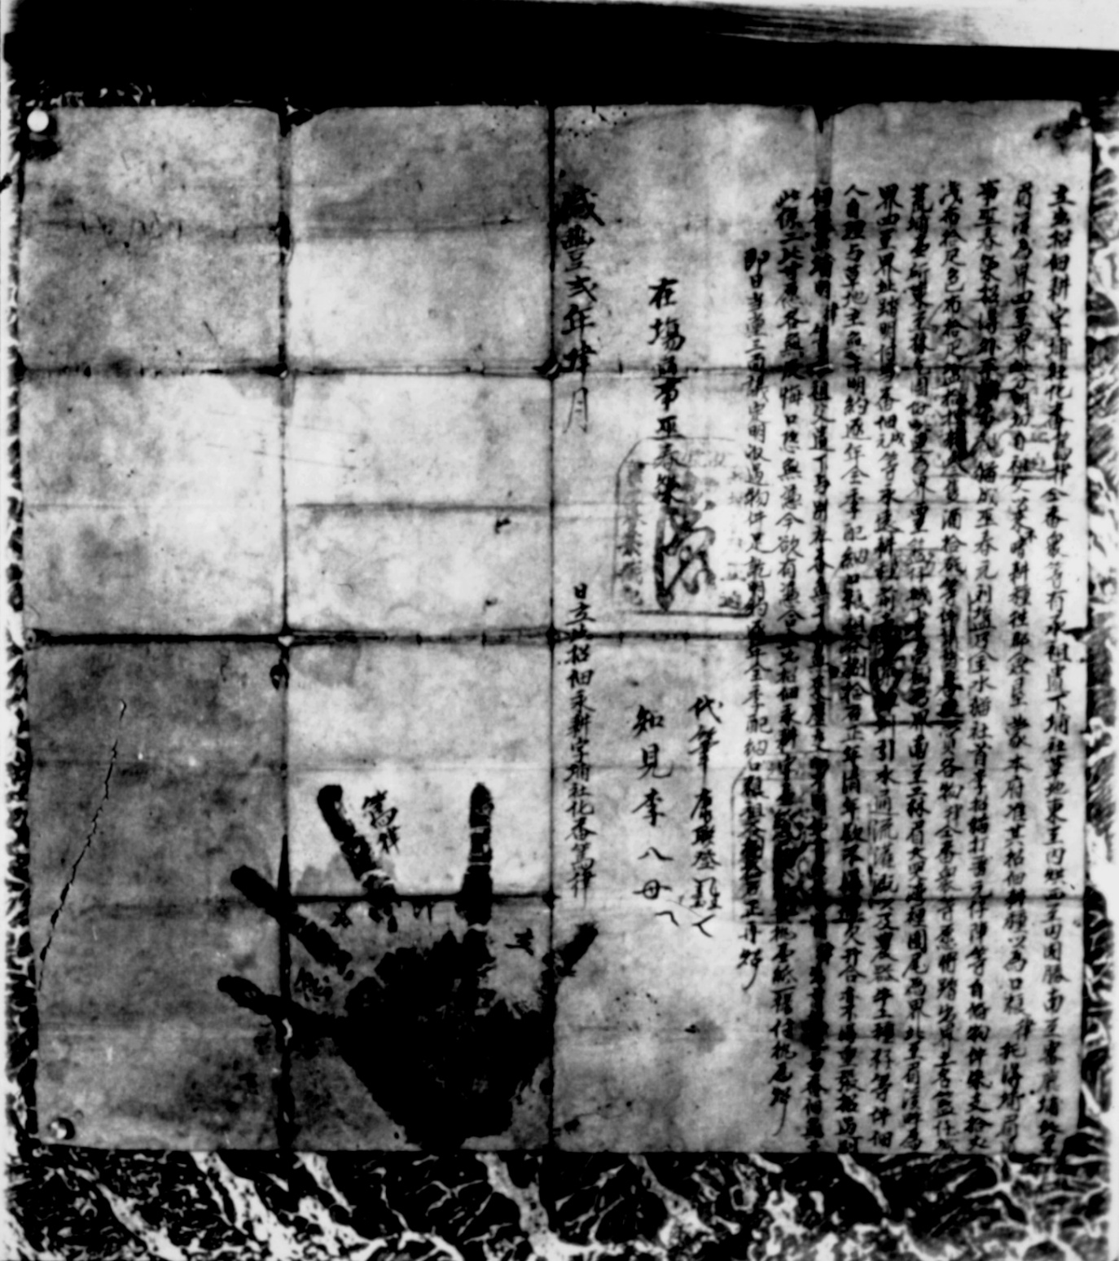
咸豐二年四月埔社化番篤律招佃永耕字
東勢郡戶田浩氏所藏古文書 (台中州立圖書館 1936年)

Slide 105
立出招佃耕字埔社化番篤律仝番眾等，有承祖遺下埔社草地，東至內烘，西至內國勝，南至審鹿埔，北至眉溪為界，四至界址分明。切自祖父以來不諳耕種，往郡僉墾，蒙本府准其招佃耕種以為口糧。律托得埔眉通事巫春榮招得外平埔番親猫成、巫春元、劉塩、乃金水、猫社首李招猫、打留、元仔陣等自備物件朱支拾丈、淺布拾疋、色布拾疋、塩拾担、豬參隻、酒拾砣*等件，請諸番□賞各物，律仝番眾等愿將踏出界土名籃仔城（林仔城）荒埔壹所，東至林乞園份毗連為界，西至籃仔城下厚壳樹為界，南至二林、眉（東眉社，按：東螺、眉裡）、大突、灣裡園尾為界，北至眉溪畔為界，四至界址踏明付為番佃成、元等永遠耕種，前去開築埤圳引水通流灌溉以及農器牛土種籽等件佃人自理，與草地主無干。明約逐年全季配納口糧租谷捌拾石正，年清年款不得少欠升合，亦不得重張招過別佃。保此埔係律等承祖父遺下與別庄番無干，亦無來歷交加不明，如有不明係律等出首，與番佃無干。此係二比甘愿各無反悔，口恐無憑，今欲有憑，合立出招佃永耕字壹紙，合約貳紙，各執壹紙一樣，付執為照。
即日當堂三面議定明收過物件足訖，明約全年全季配納口糧租谷捌拾石正，再照
在場通事巫春榮（分府史給埔眉社正通事巫春榮戳記）
代筆康聯登
知見李八
咸豐貳年肆月 日立出招佃永耕字埔社化番篤律
（手摹）篤律，立印甘愿

Slide 106
巫春榮拉攏潘維和的另一個例子，即前述於道光三十年1850將他所代管下的埔北九股份內生番股85甲土地（恆吉城地方）抽出20甲交付潘春文「後丁」潘加已、德和、打必里等「掌管招佃墾耕永為已業」（ZYKA054）。
坐落於恒吉城地方的草地主生番股土地墾成田50甲後不久，即發生爭地事端。前北投社通事屯把總羅國忠的繼承人姪兒羅輝煌宣稱持有史密墾諭〔按：史密道光二十六年1846試墾的諭示〕，將之視為己有，潘維和女婿潘三彪則稱是「岳父潘維和買管之地」，各自贌佃收租，彼此分段爭耕（PS01、PS06），並引發暴力衝突。
潘維和女兒茆曆同治六年1867元月寫信給父親，丈夫（潘三彪）因為與羅國忠家族爭租起佃的糾紛，遭毆傷拘押，不知生死去向。她本人也一樣被毆傷，在埔里以酒席宴請各社頭人主持公道（「理較」），但仍殷殷企盼父親屯官潘維和能親自來埔里處理。

Slide 107
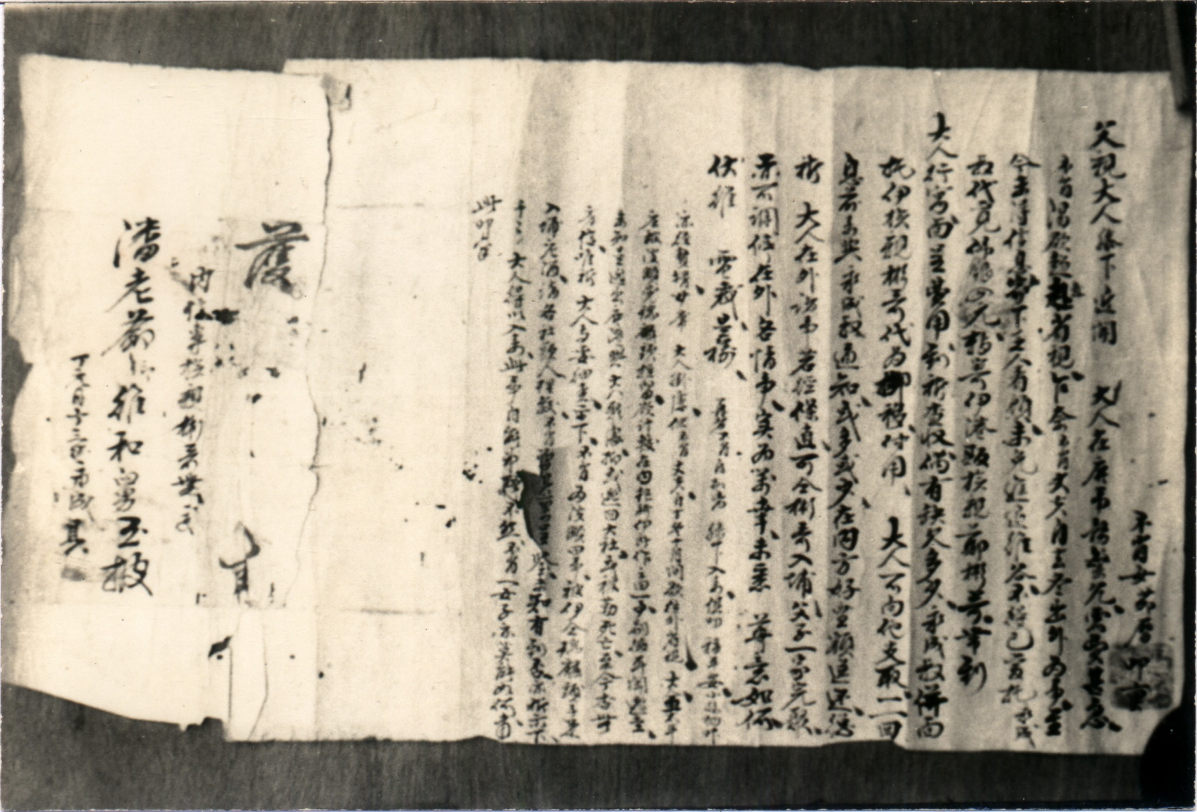

Slide 108
不肖女 茆曆叩稟（私印：馬□□□）〔按：□為缺漏字或無法辨識〕
父親大人膝下：近聞 大人在鹿事務繁冗，需費甚急，不肖渴欲趨赴省視，乍奈不肖丈夫自去冬出外為事，至今未得音信，家下乏人看顧，未免進退維谷。不得已，爰托永成叔代覓佛銀四元，轉寄伊港頭族親鄭彬哥帶到
大人行寓，面呈費用，到祈查收。倘有缺欠多少，永成叔併面托伊族親彬哥代為挪移付用， 大人可向他支取，一一回息前來與永成叔通知，或多或少，在內方好照額送還。愿祈 大人在外諸事若經條直，可仝彬哥入埔，父子一家完聚，亦可調停在外各情事，實為萬幸。未悉 尊意如何。伏維 電裁是禱。
再者，不肖自別離 膝下入來，俱叩 福平安，小□（女）□□亦經贅婿，毋庸 大人掛慮。但不肖丈夫自去冬十月間欲往外省視 大人，至太平庄被縱毆兇傷顱頭，強留欲計較在內起耕伊所作之田一事。別□耳聞逃至，未知是逃出鹿港與 大人聚處，抑或逃回大社，或被勒死亡，至今杳無音信。唯祈 大人專委細查示下。不肖為縱敺田事，被伊仝傷顱頭手足，入埔庄酒請各社頭人理較。不肖曾具稟呈鑒，未知有到否，亦祈示下等等。 大人得以入來，此事自能為釋。不然，不肖一女子亦莫能如何。耑此，叩稟
內信專族親彬哥帶送
（信封）
潘老爺諱維和舅玉披
丁（同治六年丁卯）元月十三日永成具

Slide 109
在官方缺席之下，熟番社群內的各種勢力不免試圖介入埔里土地利益的分配。同治六年1867時埔里雖仍處於封禁狀態，理番同知卻無法「委諸界外」置之不理，不只委派屯官前往督察社職人員及清查人口，行間接治理，甚至還受理因之而引發的田土控案。但埔里基本上還是自行治理，因此難以約束內部因人口變遷、土地利益分配等因素而發生的糾紛以及訴諸暴力的行為。

Slide 110
國家權力的缺席終於因為（光緒元年1875）解除生番界之禁「開山撫番」而改變。沈葆楨奏准「將臺灣北路同知改為中路，移紮水沙連」後，光緒三年官治組織才正式延伸進入埔里。
理番同知彭鏊1877到任後於八月九日出示曉諭抹消羅輝煌、潘三彪所執字據，將生番股五十甲（恆吉城地方）歸還埔眉兩社番望麒麟等僅存的七人（內眉社只剩一人），收取每甲大租四石，共200石（PS01、PS10）。
彭鏊另要求「抗不納租」的生番股東螺社地方（林仔城「督律原田」），由九股頭人負責徵納，繳交埔眉化番租穀200石（PS01）。
隔年1878十二月，署理番同知孫壽銘出示曉諭，應允望麒麟等擴大向熟番收取「溝南熟田，北埔八股、九股等處」田園定額租「每車〔按：十石〕五斗」（即亢五租、孔五租），收租總額提高至1,000石（內含應分給水社化番的租穀140石）（PS02、PS64）。
至此，埔北生番股久被羅國忠、潘維和兩家霸佔的恆吉城田園方得歸還，「抗不納租」的林仔城田園得以收租、加租，而埔裡社過去生番股外從未規定租額的熟番墾耕田園，也方得確定收租數額。

Slide 111
臺灣道夏獻綸前往中路埔裏各社查勘，光緒三年1877十二月回報人口與墾地：
水沙連六社歸化生番（簡稱為「化番」）僅剩二百餘人。入墾熟番主要聚居於埔里（埔眉二社化番地域）開墾，人數約有六千餘人。漢人人口則有二千七百餘人（內含客民一百數十人），主要聚居於（原本即未對抗漢人入墾的）田頭、水裡、猫蘭、審鹿四社化番所在的五城堡地域（今魚池鄉）。

Slide 112
中部熟番社入墾埔里，留住原居地的人口所剩無幾
明治38年（1905）第一次臨時戶口調查（國勢調查）只呈現至「堡」行政區的資料：
遷往埔里的熟番人口計有4,236人，仍留住原居地的為949人，占總人數的18.30%。
《平埔蕃調查書》（1910）記錄，埔里熟番人數達3,859人，入墾埔里各熟番社仍留住原居地的總人數則為1,001人，分別為：
巴則海（岸裡大社、鯉魚潭庄）383人，道卡斯（雙寮社、日南社、大甲東社、大甲西社、吞霄社、猫盂社、日北社〔原誤：苗栗二堡雙寮社，應為田寮庄日北社〕）304人，巴布蘭（水裡、大肚社）15人，阿里昆（柴坑仔、大武郡、半線社）81人，猫霧捒（阿束社、馬芝遴、大突、東螺、猫兒干社）173人，魯羅阿45人；留住原居地人口所占比例為20.60%，各族分別為：29.39%，19.44%，2.65%，12.74%，26.05%，35.71%。
彰化、嘉義沿海一帶熟番社留住原居地的比例較沿山一帶高。道卡斯族與巴則海族在埔里熟番內所占的人口比例居前，留住原居地人口的比例居間。大肚溪一帶鄰近埔里的巴布蘭與阿里昆族則絕大多數已經遷往埔里。

Slide 114
大正4年（1915）第二次臨時戶口調查（國勢調查）時間與《平埔蕃調查書》較為接近，且調查的行政區下至街庄，提供了更為詳盡且可供比較的資料：
遷往埔里的熟番人口計有4,777人，《平埔蕃調查書》內所記錄的3,859人顯然偏低（也不及1905年的人數）。仍留住原居地的人口為943人，占總人數的16.49%，較《平埔蕃調查書》內的人數（1,001人）略少，比例（20.60%）也較低。
從道光三年起始約一百多人的小規模移墾，至道光八年與二十五年兩次大規模的遷移，以及二十八年清廷默許開墾後又陸續的移入，日治初人口普查的資料顯示，從吞霄社（今苗栗縣通霄鎮）南至柴裡社（今雲林縣斗六市一帶）、猫兒干社（崙背鄉、麥寮鄉一帶）的中部熟番社，大部分（五分之四以上）已經遷到埔里。

Slide 116
依據末代通事潘永安上表調查，岸裡社群人口的絕大多數，1,416人（占78.96%），於1893年時已遷往埔里；另有一部分人，135人（占7.53%），於道光二十五年另遷往距離原居地較近的界外內山鯉魚潭（今苗栗縣三義鄉鯉魚潭村）番仔城築圍開墾，形成鯉魚潭內城上下社（頂城、下城）聚落；留存於原居地岸裡大社附近的僅剩242人，占13.50%。
日治初土地調查數據顯示，漢人債剝典佔下，岸裡地域清末殘存的熟番大小租額（「租尾」）合計僅及原額的4.58%。
潘永安〈埔里社地方熟蕃雜事〉一文於前述人口資料後概述遷離原居地至埔里的原因如下：
埔里社熟蕃與漢人外交內絕，因漢人視熟蕃人為蠢物，故每每以詭計假誣妄告于官，是以熟蕃之田園多多被彼等欺侮。原來我等在岸裡大社住居，被漢人欺侮，故避在此處，而漢人又追尾而至于此地。我熟蕃人無可奈何，止有憾怨而已。（伊能文庫M011：150-151）
潘永安對於遷移原因的說法與感受看似老生常談，然中部熟番因漢人豪強武力失控下日趨嚴重的債剝典佔而失去產業，大部分人口遷往埔里開墾維生，不僅構成埔里熟番共同的說詞，事實上也與日治初人口及土地調查資料顯示的現象吻合一致。

Slide 117
中部熟番集體遷移埔里，岸裡社群雖未帶頭，卻自始未曾缺席。起初籌劃入墾埔里時，不只社眾派參與，社主派，乃至潘家（潘春文）本身亦同預其事。然而，實際入墾時，整個社群卻不似噶瑪蘭遷徙時積極帶頭且構成主力，而是消極跟隨。
岸裡社群參與埔里開墾的程度，相對於「南番」，堪稱是先弱後強。岸裡社群個別分社的參與則以邊陲分社居多、在先且直接，核心社居少、在後且間接。
先入墾的熟番既已先據有較為適耕和安全的土地，以及取得先佔的利益；後來者也只能遷就較差的土地或付出額外費用尋求原佔有者轉讓。反映在岸裡社群分得的埔里土地上則是，早期少、晚期多，核心地少，邊緣地多。
考量抗拒漢人壓迫之能力的大小與開墾條件的難易所形成的驅力與拉力，經濟條件及集體對抗漢人能力較強的熟番社（如岸裡社群）反而較晚大舉入墾，而岸裡社群內較核心和既得利益的分社（岸裡大社）同理也較遲入墾。然而，一旦開墾有成，卻又不免招來具有權勢之熟番（如屯官潘維和）的覬覦與染指。
直到埔里設官治理，先前因開墾先後及勢豪強佔而引起的土地紛爭才得以逐漸擺脫權勢威逼及暴力對抗，經公處理仲裁，而埔、眉生番（化番）僅存土地權益的保護也方得逐步落實。

Slide 118
中部平埔族兩次大出走的原因及結果比較
第一次出走噶瑪蘭
以岸裡社社主派／社眾派兩派系內鬥作為主因，加上阿里史社原漢流血衝突以及其他中部各社貧苦流離。
攜械叛逃界外變成「生番」的熟番（屯番）：喪失對抗海盜的作用後，狡兔死走狗烹。
第二次出走埔里
以漢人豪強債剝典佔熟番田園以及武力脅迫作為主因。
喪失界內田園的中部熟番為生計不得已越界進入埔里私墾，卻能記取噶瑪蘭前車之鑑，抗拒漢人混入，並且協助清廷對抗漢人叛亂，終得能在埔里納入界內設治之後保有辛苦墾成的田園。

Slide 119
結束 敬請指正

